Slide 1
Programme séminaire Source 9 février 2023 :
Journée Science Ouverte de l'UMI Source 2023. Comment peut-on publier les données de recherche en Sciences Humaines et Sociales?
https://www.umi-source.uvsq.fr/journee-umi-source-science-ouverte
Avec la création de l’UMI Source, le Département IRD Mobilisation de la recherche et de l’innovation pour le développement (DMob) a apporté son soutien financier au programme expérimental de Formation Structurante Sciences Humaines et Sociales, Science Ouverte « Il faut publier les données Source » (PFS SHS SO). L’objectif principal est de se donner les moyens de rendre accessibles les données de recherche en appui à la publication et à l’expertise contextuelle.
10h30 – 12h30: Premiers pas du programme expérimental Science Ouverte de l’UMI Source en Côte d’Ivoire, par Dominique Couret, en présentiel, Géographe IRD, référente Science Ouverte au Sud département SOC IRD et UMI Source
Présentation en présentiel des possibilités offertes par les entrepôts public de la donnée scientifique, exemple de la plateforme DataSuds, telle qu’elle est explorée pour restituer les données de recherche produites par les géographes, les économistes et les socio-anthropologues du programme Eco2Dev de l’UMI Source en Côte d’Ivoire.
Matin (10h30-12h30) : Amphi IV, bâtiment Vauban
Heure : 9 févr. 2023 10:30 AM Paris
Participer à la réunion Zoom
https://uvsq-fr.zoom.us/j/98747519054?pwd=TjBwUm9pRk1KOExqTkQ5eDZzcmJYQT09
ID de réunion : 987 4751 9054
Code secret : 299588
14h – 15h 15 : Produire des données dans le but de publier un data paper : l’exemple des données de commerce extérieur de long terme des Petites Economies Insulaires, par Nicolas Lucic, Economiste et Doctorant UMI Source
Une autre possibilité est la publication d’un DataPaper dans une revue internationale, Nicolas Lucic, en site à la Réunion, vous présente son expérience pionnière dans cette démarche.
15h30-16h30 : Les outils et les moyens de la Science Ouverte mis à disposition des doctorants et des chercheurs par l'UVSQ- BU de St-Quentin, seront présentés, en présentiel par Michel De Moura, Equipe de la Valorisation de la production scientifique de l'UVSQ / Données de la recherche, UVSQ - BU de St-Quentin – Direction des bibliothèques et de l’IST.
Après midi : (14h00-16h30) : salle 434, 4ème étage, Bâtiment Vauban
Heure : 9 févr. 2023 02:00 PM Paris
Participer à la réunion Zoom
https://uvsq-fr.zoom.us/j/97019803339?pwd=TUM3Qm1acThwQlUyU1ZGd0V5dFJTdz09
ID de réunion : 970 1980 3339
Code secret : 071594

Slide 2
Programme séminaire Source 9 février 2023 :
Journée Science Ouverte de l'UMI Source 2023. Comment peut-on publier les données de recherche en Sciences Humaines et Sociales?
Création de l’UMI Source Soutenabilité et Résilience (du développement)
Rapport GIEC et impacts du changement climatique ressentis et précurseurs dans les pays de la zone intertropicale notamment en Côte d’Ivoire : concevoir autrement le développement (diminuer carbonation de l’atmosphère, entretenir la biodiversité, l’hydrosphère, la pédosphère et la biosphère)
Pandémie covid 19 (l’importance de la bonne santé comme médecine préventive, concevoir autrement l’alimentation )
Les appels d’offre recherche orientés par le besoin de compréhension des mécanismes (cf. Appel Belmont) et des interactions dynamiques entre environnement/ climat/établissements humains, en amont de la mesure et l’évaluation
l’importance de la mise en œuvre de la transition écologique mais aussi économique ; une question d’Ingénérie Sociale et de Politique Volontaire
Comment Articuler plus value financière avec plus value écologique et sociale ?
Comment faire évoluer notre modèle de développement pour y introduire la préservation de la biodiversité et l’entretien de la biosphère, l’atmosphère, l’hydrosphère et la pédopshère ?
diminuer la carbonation et revoir notre mode d’habiter le milieu terrestre pour obtenir une qualité écologique de la vie, de l’habitat, des sols …
La dynamique de l’IRD : développer les outils de la Science Ouverte
Hello World ! l’émission de l’IRD dédiée à la science des solutions durables en live sur les réseaux sociaux. https://www.ird.fr/helloworld
https://www.ird.fr/une-feuille-de-route-pour-une-science-ouverte-et-partagee
production et partage de l’information scientifique et inscription dans le bien commun public
développer la dimension participative de la recherche pour le développement
orienter nos recherches vers la production d’une documentation et de diagnostics qui puissent aider à cette mise en œuvre de la transition
documenter l’application des nouveaux modèles et des directives écologiques aux situations et dynamiques de développement des pays du Sud
Positions périphériques par rapport à l’organisation actuelle du développement mondial
Impacts négatifs des changements environnementaux déjà effectifs et ressentis
Partir de l’analyse de chaque situation de développement en fonction du contexte : collection de cas et de situations (façon Elinor Oström), description et analyse des mécanismes et interaction, puis modélisation, puis prospective :
=> Un ensemble composite et complexe de Données Qualitatives et Quantitatives, Descriptives, Analytiques, Evaluatives … Relevant de différents domaines scientifiques (SHS, Sciences de l’Environnement, Démographie …)
=> Faire appel aux chercheurs de « terrain » comme connaisseurs des réalités du développement spécifiques aux situations en territoire des Suds, experts contextuels et médiateurs

Slide 3
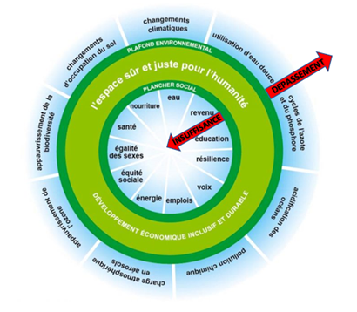
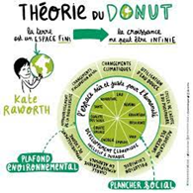
Programme séminaire Source 9 février 2023 :
Journée Science Ouverte de l'UMI Source 2023. Comment peut-on publier les données de recherche en Sciences Humaines et Sociales?
le schéma du Donut de l’économiste Oxfam Kate Raworth
Ménager les limites de la planète tout en sortant d’un système économique trop inégalitaire qui place une partie de l’humanité hors du développement et du bien-être vital équitable et partagé
Eviter les dépassements des ressources de la planète
=> Résoudre les insuffisances dans la distribution du bien être vital

Slide 4
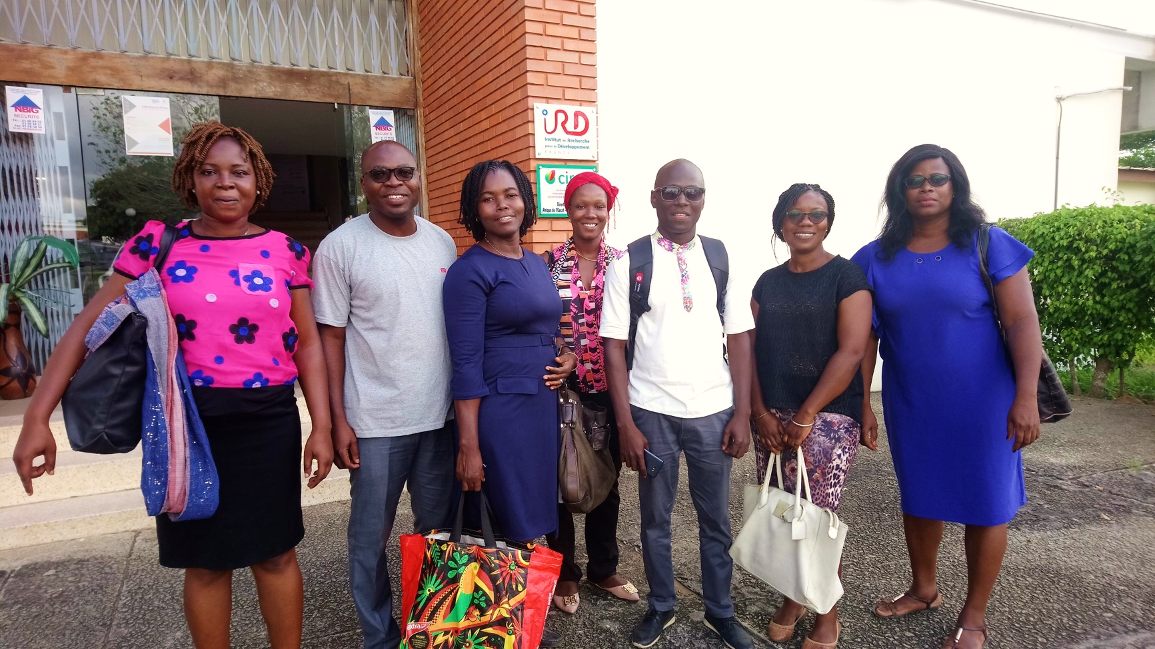
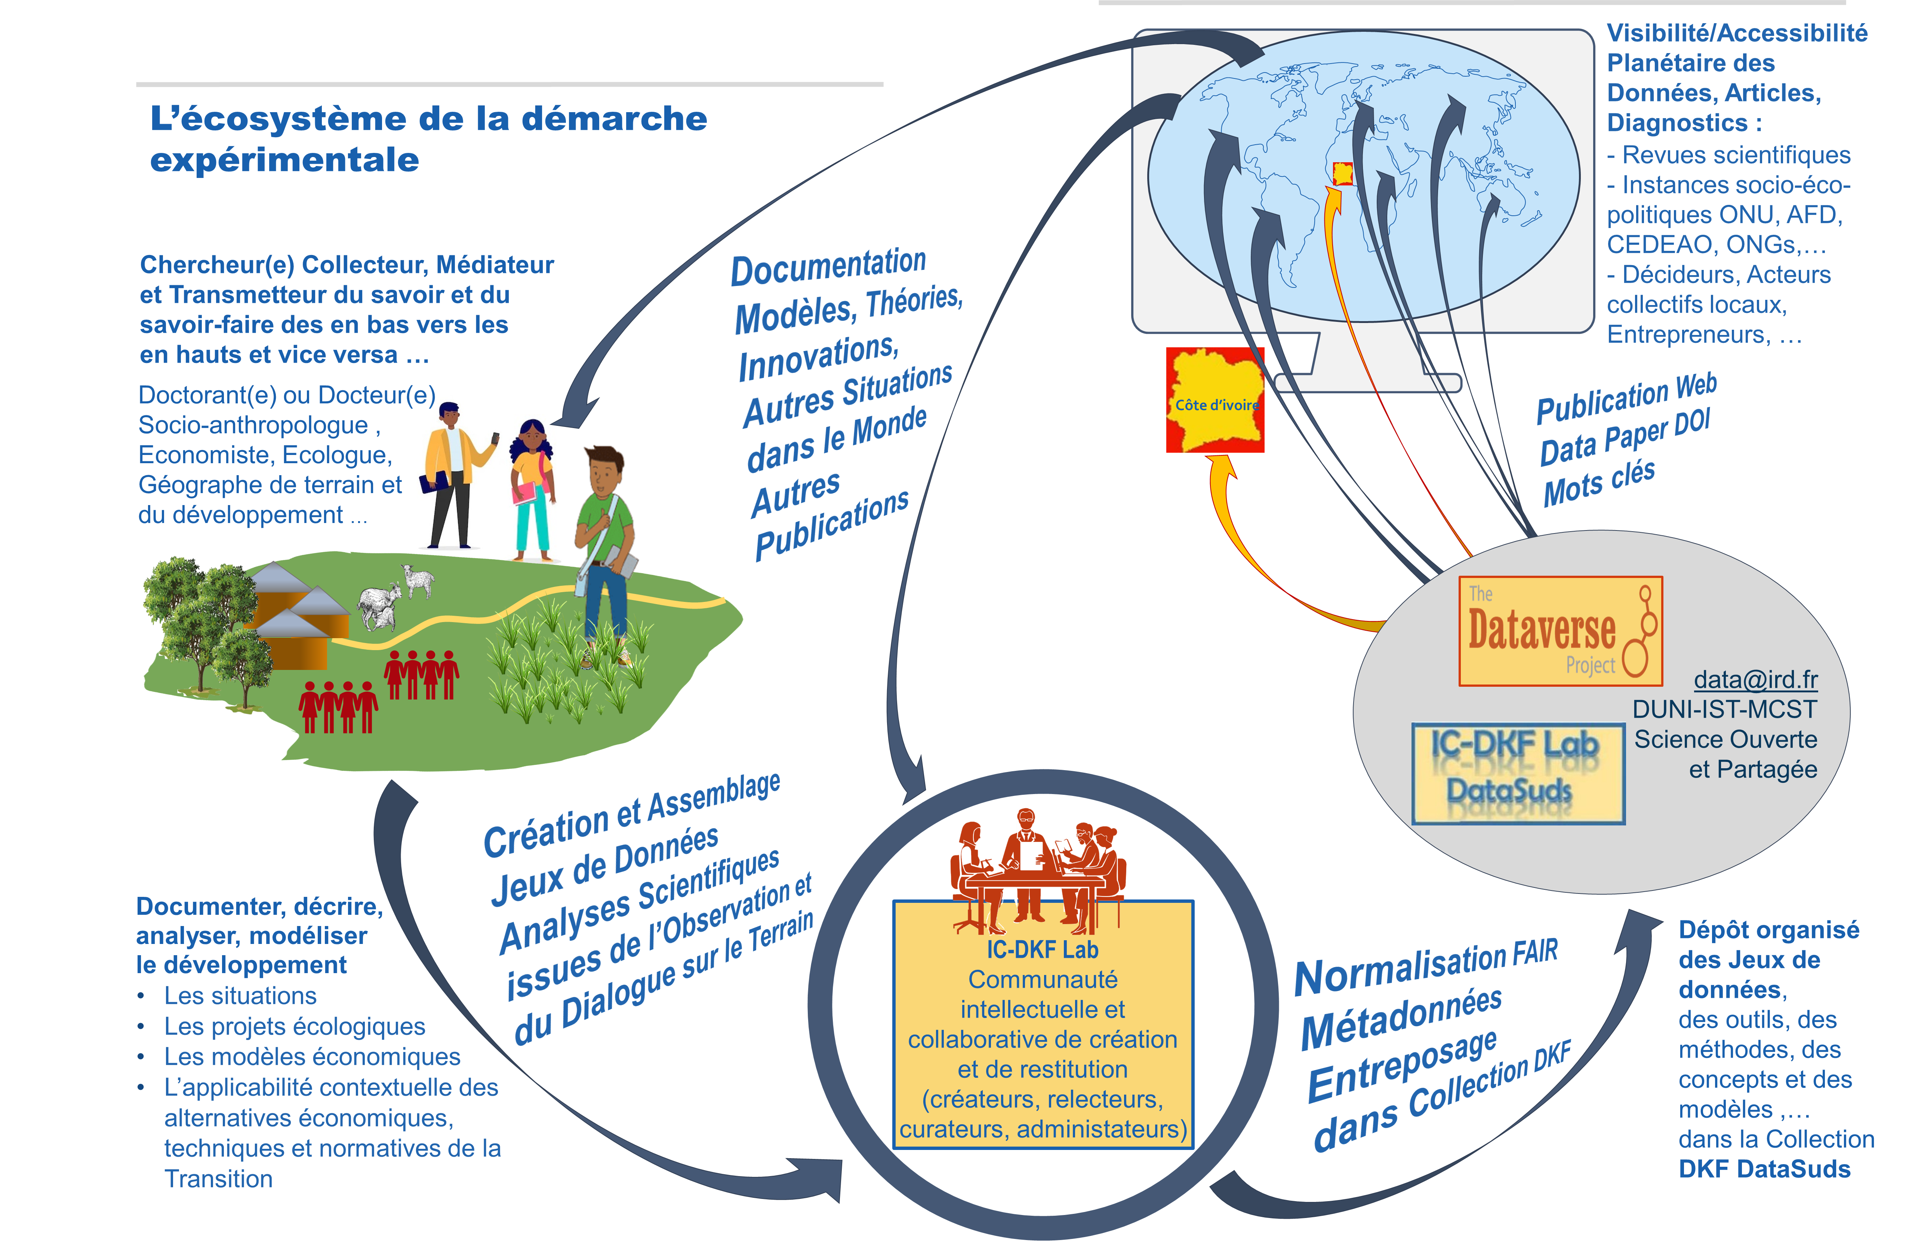
Programme expérimental UMI Source Côte d’Ivoire Eco2Dev CIRES / IC-DKF Lab / PFS SHS SO
Il s’agit d’Ouvrir et d’orienter la Fabrique des savoirs des Sciences Humaines et Sociales pour fournir un service scientifique à la mise en œuvre de la Transition écologique et économique en Côte d’ivoire.
Dans ce cadre une démarche expérimentale innovante a été initiée, le programme Eco2Dev « Pour un développement écologique et économique durable et soutenable ».
=> Regards croisés et Dialogue recherche Economie, Sociologie, Géographie autour de la problématique de l’éco-éco développement durable et soutenable (Eco2Dev), dynamique centrale de l’antenne de l’UMI Source au Centre Ivoirien de Recherche Economiques et Sociales (CIRES) de l’Université Félix Houphouët Boigny (UFHB)
Esprit de «Creative Commons» Scientifiques et de Fab Lab, c’est-à-dire en s‘appuyant sur une communauté intellectuelle et collaborative de création, de formation et de restitution : l’Ivory Coast Development Knowledge Fabric Lab (IC-DKF Lab).
L'UMI SOURCE : un positionnement original dans la recherche, en développant une approche pluri et interdisciplinaire (économie et géographie, mais aussi socio-anthropologie et agronomie), des thématiques de la Soutenabilité et de la Résilience, déclinée sur des terrains et des territoires du Sud
En Côte d’Ivoire le partenariat s’organise autour de la dynamique centrale d’échanges, de séminaires et d’actions terrain, animée par le CIRES, Centre Ivoirien de Recherches Economiques et Sociales, au sein de l’UFHB, associant des économistes, des sociologues, des anthropologues et des géographes, des chercheur(e)s seniors, de jeunes docteur(e)s et des doctorant(e)s (resp. Ibrahim Diarra, assistance Léon N’Da).
Ivory Coast Development Knowledge Fabric Lab (IC-DKF Lab) : Une communauté collaborative pour l’innovation, la mise au point d’outils méthodologiques et conceptuels de la Science Ouverte et la production d’une collection de jeux de données sur un entrepôt public de la donnée scientifique (expérimentation de la plateforme DataSuds de l’IRD) et de diagnostics de faisabilité de la transition écologique et économique en Côte d’Ivoire. Initié et animé par les géographes
Appui en moyens techniques et financiers de l’IRD dans sa mission partenariale de formation par la recherche. Financement Département Consolidation des Capacités, Programme de Formation Structurante Sciences Humaines et Sociales, Science Ouverte « Il faut publier les données Source » (PFS SHS SO) , Formation aux Outils de la Science Ouverte (DUNNI, MCST-DataSuds-IST,) visant le renforcement des capacités recherche innovation et expertise de la force intellectuelle Sud, doctorants, jeunes docteurs, chercheurs .
Références : Que faire pour la transition sous pandémie? Sur https://dataverse.ird.fr/dataverse/Ivory_Coast_Development_Knowledge_Fabric_Lab

Slide 5
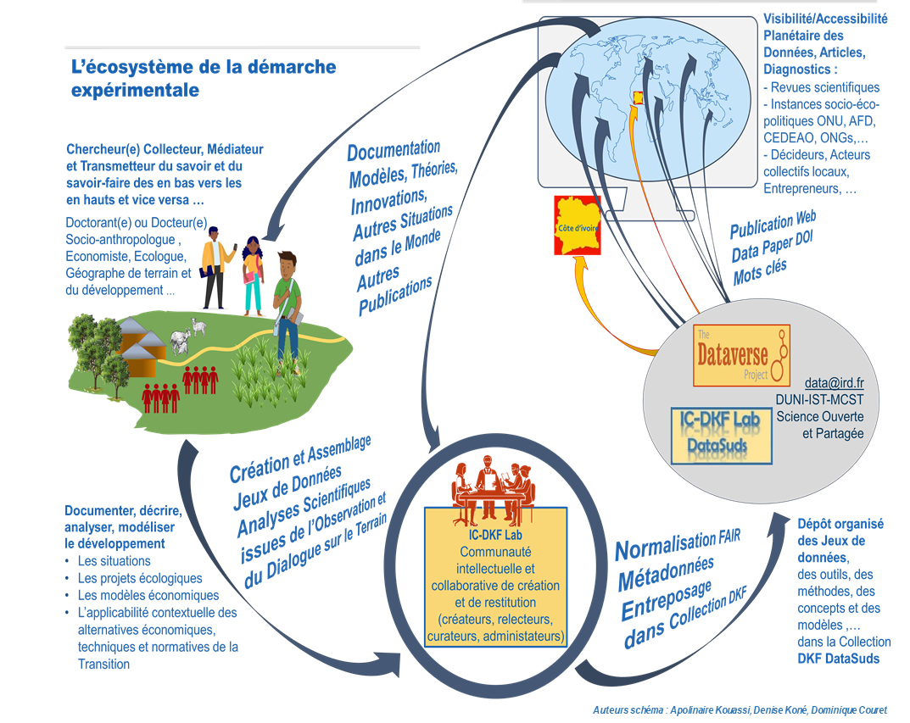
Programme expérimental UMI Source Côte d’Ivoire Eco2Dev CIRES / IC-DKF Lab / PFS SHS SO Source
Ouvrir et orienter la Fabrique des Savoirs des Sciences Humaines et Sociales pour un Service Scientifique à la mise en œuvre de la Transition écologique et économique en Côte d’ivoire
Programme expérimental Eco2Dev CIRES / IC-DKF Lab / PFS SHS SO Source
Les Axes de travail
La formation aux outils et aux démarches de la Science Ouverte et leur Adaptation aux démarches de la Recherche SHS Orientée par les questions de l’Eco-éco Développement : entrepôts de la donnée scientifique, PGD, supports numériques web, vidéo, audio, bibliographique, texte, tableur, PAO, Bases de données, …) en format public, gratuit ou libres. Partenariat avec l’assistance informatique de l’IRD Côte d’Ivoire (Paul Kouadio) ; la plateforme DataSuds IRD (Luc Decker) ; la mission Science Ouverte de l’IRD Côte d’Ivoire (Edoukou Ehui), de l’IRD France (DUNNI-MCST-IST, JC Desconnets, P Aventurier, Caroline Doucouré, Emilie Brunet …) .
La cartographie du cercle des parties prenantes et intéressées par la démarche et les publications, des entités institutionnelles et des acteurs du développement auprès de qui restituer et ouvrir le savoir, qui pourraient être partenaires et soutiens. Partenariat d’expertise et de soutien des universitaires l’UFHB et des chercheurs du CIRES aux cabinets ministériels, Ongs et institutions internationales … . Pilotage Ibrahim Diarra, Travail en collaboration avec Caroline Coulibaly (Valorisation et Communication IRD Côte d’Ivoire)
Le Protocole de production et formatage des données pour publication sur la plateforme DataSuds. Partenariat : Landry Wahibi CERCOM (Centre d'Etudes et de Recherches en Communication) pour données audiovisuelles ; Yeo Yeo Nahoua (CURAT, Centre Universitaire de Recherche et d'Application en Télédétection) et N’Golo Sékongo (Cabinet DO) pour données géographiques et foncières ; un chercheur du CIRES pour les bases statistiques du CIRES ; Judith Yobo (Cabinet CF-CAP Formation) pour enquête Perception changements environnementaux ; l’ensemble des collaborateurs de l’IC-DKF Lab pour la conception des DataPapers et des jeux de données.
L’lnnovation dans les formes et les produits de restitution des savoirs et des données des SHS sur le développement : Collection Development Knowledge Fabric (DKF desk) et jeux de données sur DataSuds ; Articles dans revues internationales, séminaires, manuels, films … L’idée d’une forme de restitution qui reste à travailler : pour une situation de développement donnée aboutir à un Tableau diagnostic des conditions contextuelles pour une mise en œuvre efficace de la transition écologique présentant : les ressources, les potentiels, les écueils et facteurs de blocage, les changements pour solution, les avantages collatéraux (écologiques économiques et sociaux). Partenariat collaboratif de la communauté IC-DKF Lab pur l’innovation sur les protocoles de recherche, d’observation et de restitution. Partenariat SHS Marie Piron UMR PRODIG (experte IRD Traitement de l‘information en SHS) pour création de nouvelles restitutions, méthodes et conceptions de la donnée.
Valorisation de l’expertise contextuelle et des données de thèse des doctorants et jeunes docteures de l’UFHB
Géographie, Economie et Sociologie
Diffusion dans le cercle des parties prenantes, intéressées et concernées par la Transition écologique et économique
Tableau des données
par objet de recherche
Conception de Formes innovantes de restitution orientée des savoirs et données sur le développement
Production des jeux de données et des Tableaux diagnostics des conditions contextuelles pour une mise en œuvre efficace de la transition écologique
Protocole de formatage
des données collectée
pour publication

Slide 6
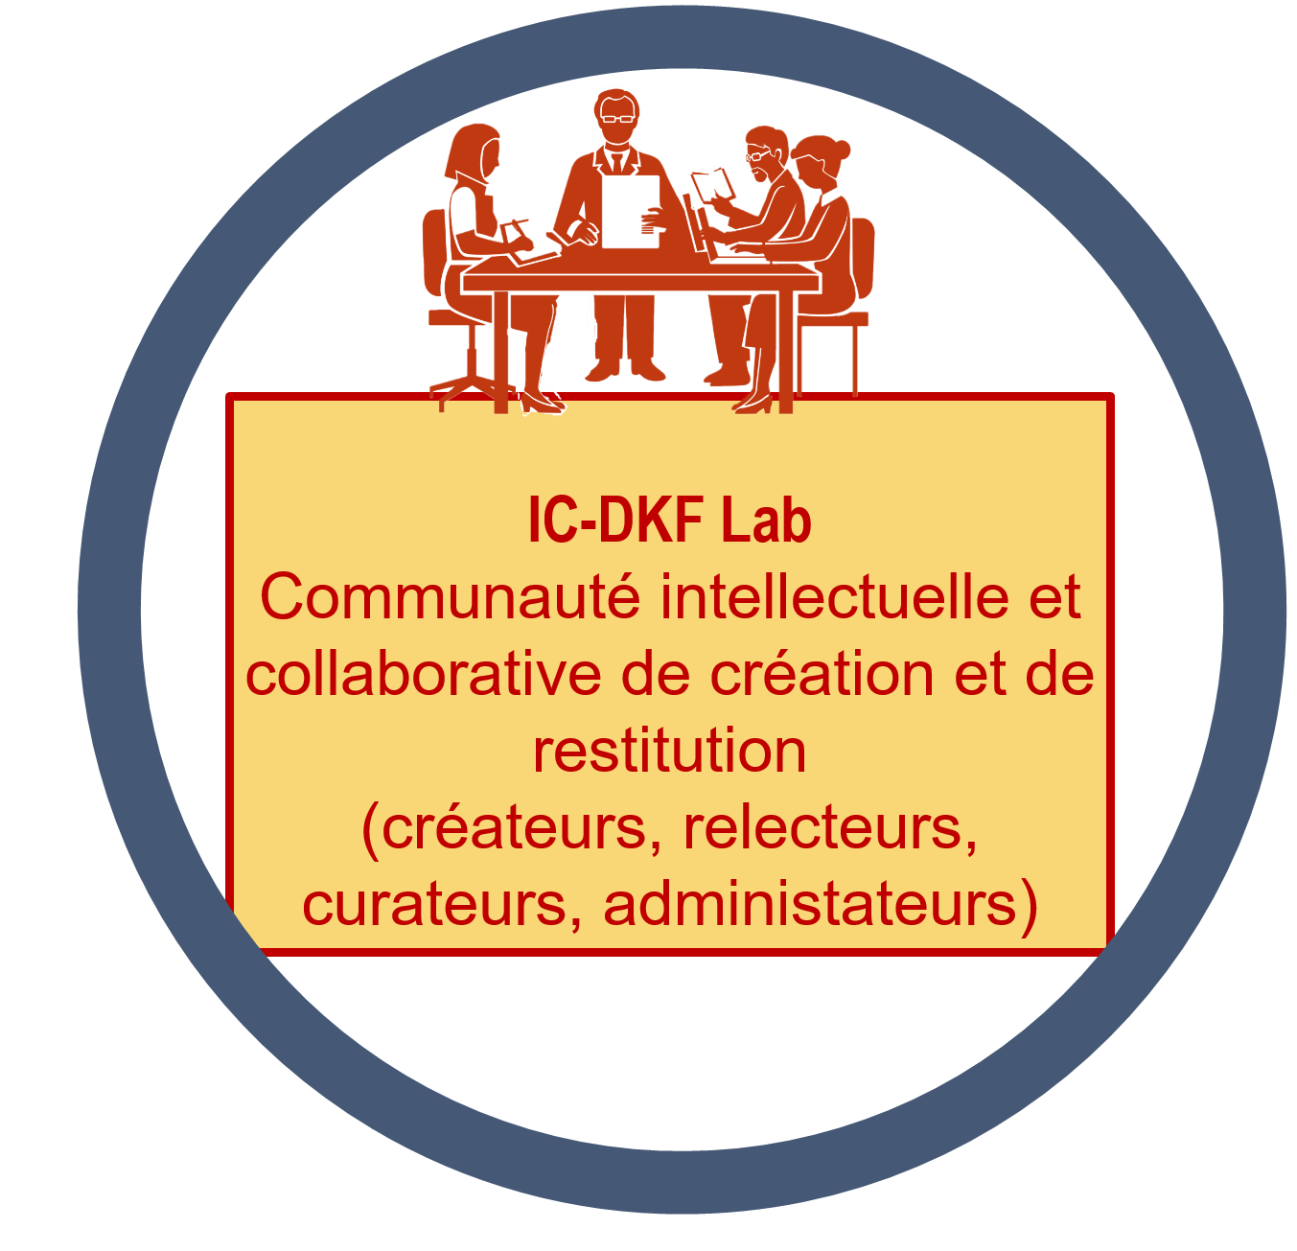
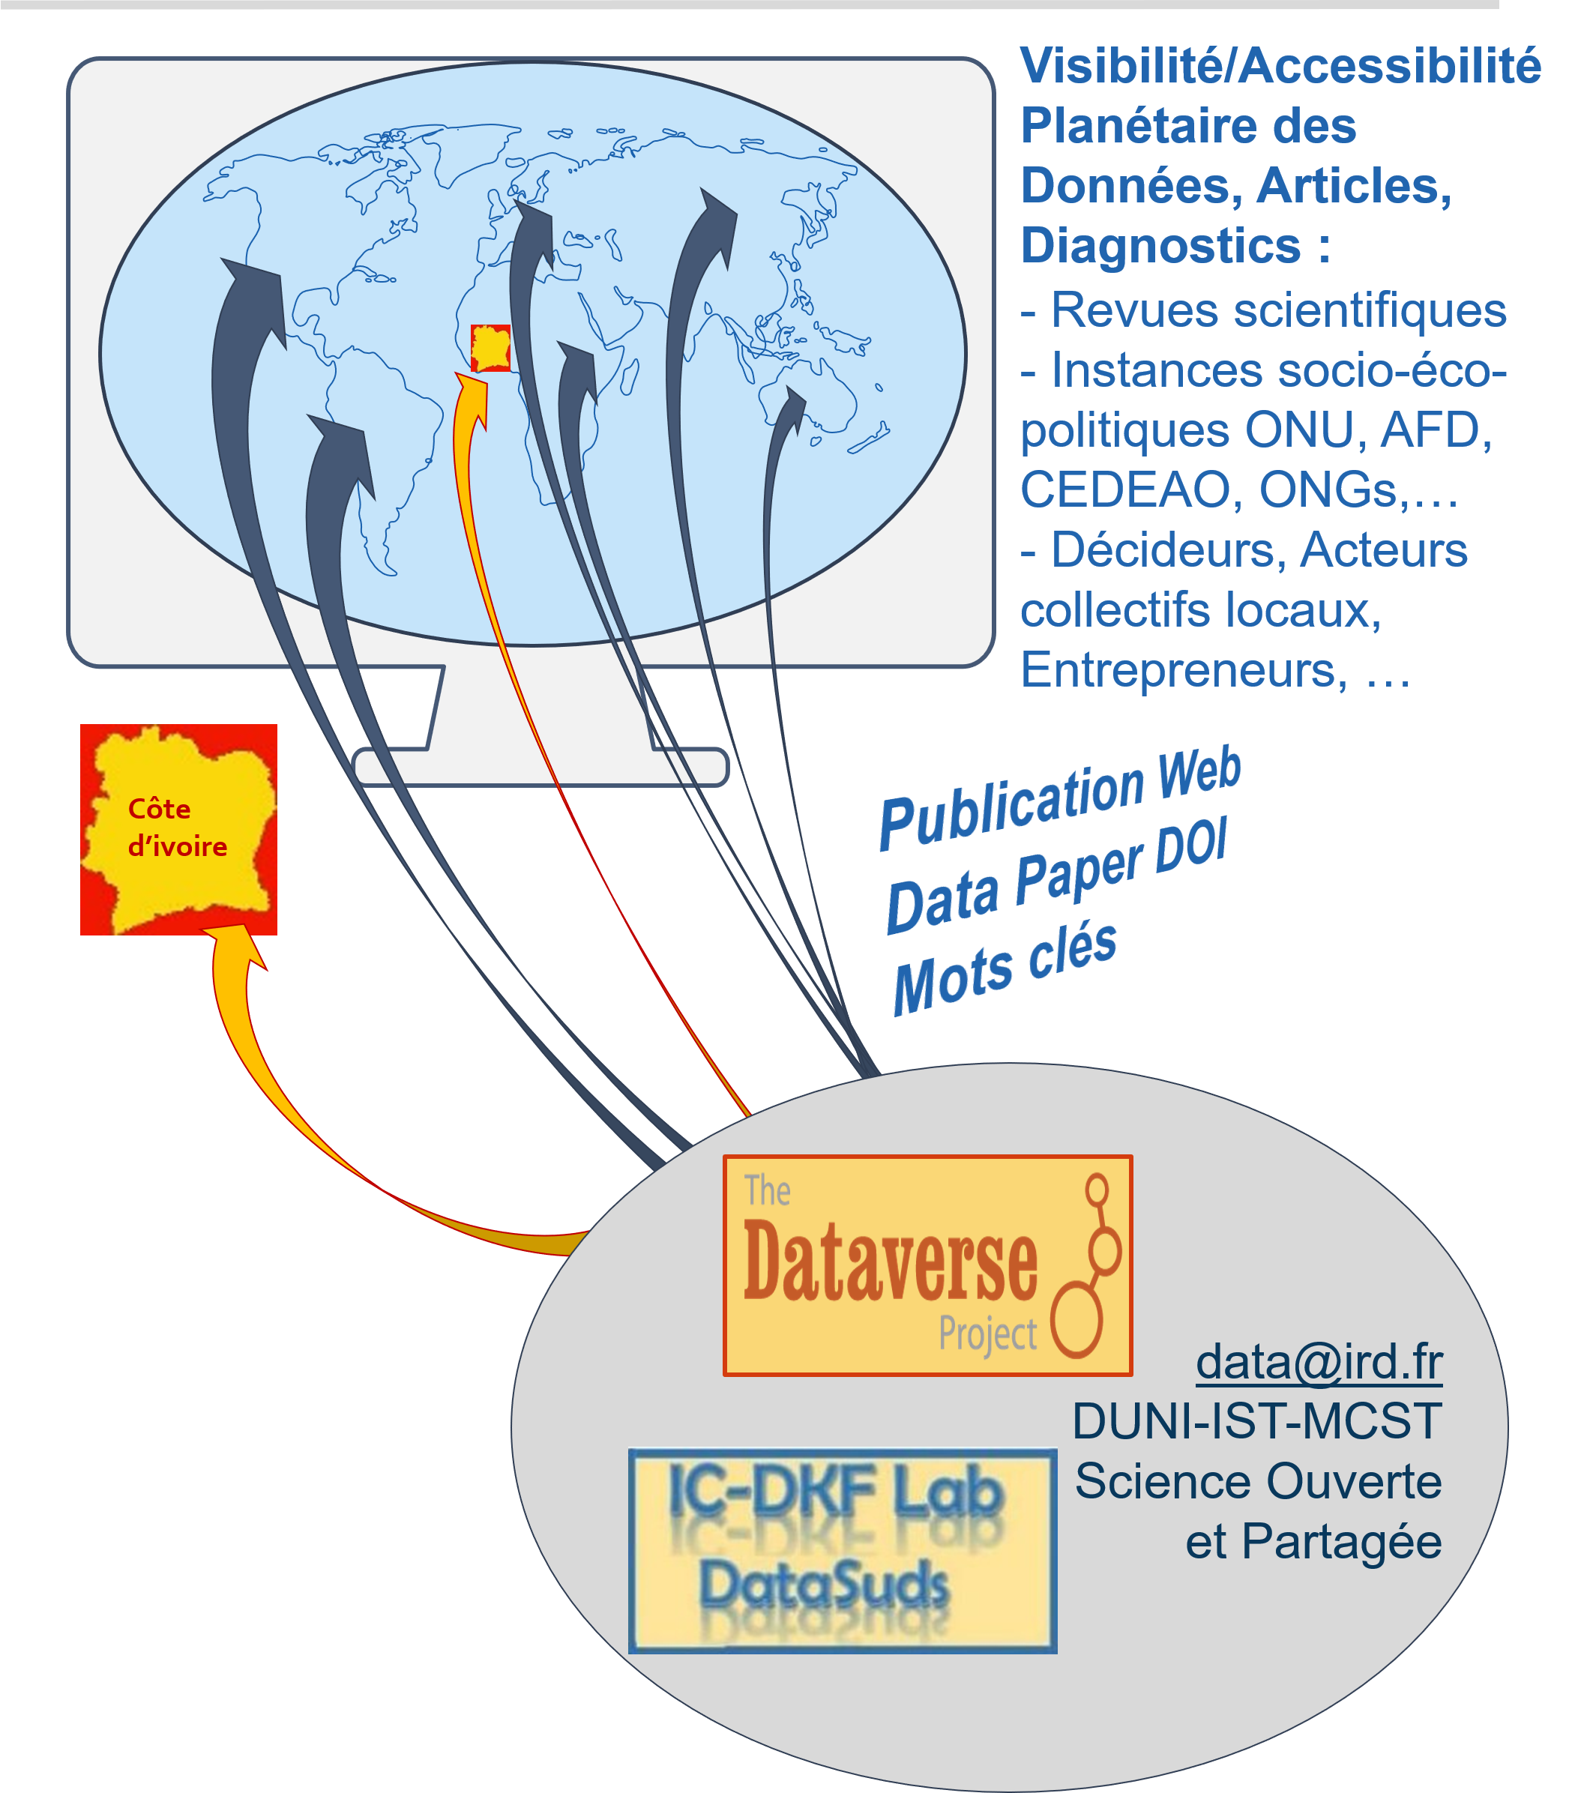
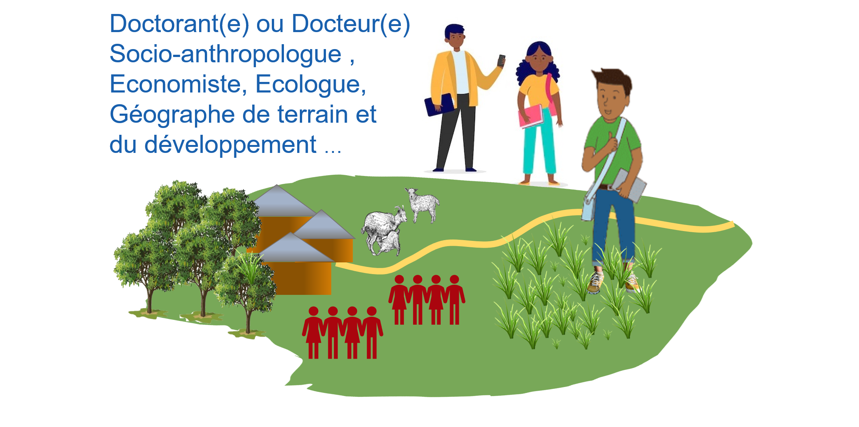
Programme expérimental UMI Source Côte d’Ivoire Eco2Dev CIRES / IC-DKF Lab / PFS SHS SO Source
Ouvrir et orienter la Fabrique des Savoirs des Sciences Humaines et Sociales pour un Service Scientifique à la mise en œuvre de la Transition écologique et économique en Côte d’ivoire
L’enjeu : Documenter l’applicabilité des modèles écologiques de développement alternatif aux situations réelles de développement en Côte d’Ivoire
De nouveaux modèles écologiques de développement émergent en réponse aux problèmes environnementaux et sanitaires liés au changement climatique et à l'apparition de zoonoses et de virus inconnus. Les instances internationales commencent à les imposer sous la forme de directives et de règles juridiques pour toute entreprise de développement privée ou publique.
Le besoin est urgent d’évaluer la soutenabilité de ces modèles écologiques et leur faisabilité économique dans le contexte particulier des pays en développement tels que la Côte d’ivoire.
Une nouvelle Ingénierie Ecologique, Sociale et Économique et une Reformulation des Cadres économiques, techniques et institutionnels, sont à concevoir et à mettre en œuvre.
Les chercheur(e)s en Sciences Humaines et Sociales de Terrain sont ici essentiels pour mener l’analyse des situations réelles de développement et aussi pour leur posture effective de médiation, de dialogue et de transmission. Elles ont une connaissance fine des pratiques, des savoirs faire et des capacités adaptatives contextuelles des populations, des entrepreneurs, des collectifs et des pouvoirs gestionnaires.
La méthode : Expérimenter une Démarche de Recherche Orientée par l’objectif imposé de réussite dans la mise en œuvre de la Transition écologique et économique.
• Analyser les situations réelles de développement : Expertise Contextuelle et Transdisciplinaire
• Cibler des Objets Clés pour le Développement Durable et Soutenable en Côte d’Ivoire tels que: Agriculture - Habitat - Alimentation – Foncier et Eau – Cadres de l’ingénierie économique et sociale du développement – Perception des Changements environnementaux.
• Produire des Tableaux Diagnostics des Conditions durables et soutenables de la Transition écologique et économique en Côte d’ivoire : Ressources - Potentiels - Facteurs de blocage - Solutions pour changement - Avantages collatéraux
• Renforcer la Capacité Réflexive, de Documentation et de Transmission de la Force Intellectuelle ivoirienne et activer la participation des Savoirs faire locaux techniques, économiques, Institutionnels, sociaux, en Communication et transmission de l’Information.
• Publier au niveau international et planétaire les Jeux de données et des Articles scientifiques appuyés sur ces données, ces analyses et ces modèles descriptifs des situations réelles de Développement et de Capacité à la Transition Ecologique.
La ressource
les «Creative Commons» scientifiques » au sein d’une communauté intellectuelle et collaborative transdisciplinaire d’expertise contextuelle, de création et de restitution, autour des savoirs issus de la démarche de terrain et de la collecte des savoirs faire issus de la réalité du développement , mais aussi du dialogue et de la communauté de penser qui s’instaurent dans la rencontre entre les chercheurs et les acteurs du développement.
La matérialisation :
Une collection de jeux de données Ivory Coast Development Knowledge Fabric Lab (IC-DKF Lab) sur la plateforme IRD DataSuds.
Une production de Tableaux Diagnostics
Une restitution locale auprès des parties prenantes et concernées
=> l’expertise contextuelle en ingénierie écologique et sociale
Chercheur(e) Collecteur, Expert contextuel, Médiateur et Transmetteur du savoir et du savoir-faire des en bas vers les en haut et vice versa …

Slide 7
Programme expérimental UMI Source Côte d’Ivoire Eco2Dev CIRES / IC-DKF Lab / PFS SHS SO Source
Ouvrir et orienter la Fabrique des Savoirs des Sciences Humaines et Sociales pour un Service Scientifique à la mise en œuvre de la Transition écologique et économique en Côte d’ivoire
2019
2020
2021
2022
2023
2024
2025
Les Actions déjà menées
Zone test entrepôt SHS dans le cadre de la mise en place de la plateforme DataSuds
Participation 1er colloque international Science Ouverte aux Suds Dakar 2019
Production d’un PGD exemple pour démarche de Thèse : Apolinaire Kouassi Kouadio
Conception du programme expérimental
Que faire pour la transition sous pandémie ?
Sélection du PFS SHS SO Source par l’IRD pour financement
Choix des objets clés
Formation Entreposage public de la donnée scientifique plateforme DataSuds IRD 10 personnes par Luc Decker)
Formation de 4 personnes au filmage et montage par Landry Wahibi CERCOM (Centre d'Etudes et de Recherches en Communication) pour données audiovisuelles
Tenue de plusieurs séminaires recherche Source au CIRES
Participation 2eme colloque international Science Ouverte aux Suds Cotonou 2022
Les actions à engager
Formations aux outils Science Ouverte (entreposage, données audiovisuelles, données géographiques et numériques)
Mise en place des productions des jeux de données sur 7 terroirs en zone test pilote
Réalisation des collectes
Mise au point des protocoles de production de la donnée
Rédaction des fiches respectives pour le Manuel de prise en main rapide des outils Sciences Humaines et Sociales Ouvertes
Réalisation des analyses réflexives et des Tableaux Diagnostics
Livraison jeux de données
Publication des jeux de données
DataPapers
Dépôts articles revues
Organisation séminaires de restitution avec les parties prenantes du développement partenaires ou concernées
Pour un article ou une analyse produire un jeu de données associé auquel se référer
Pour un jeu de données, disposer des protocoles de production et de restitution par type de données
Pour chaque sujet et/ou article, fabriquer le jeu de données et le publier
Production et documentation d’un panel d’outils techniques et conceptuels pour une prise en main rapide d‘une démarche de Science Ouverte

Slide 8
Programme expérimental UMI Source Côte d’Ivoire Eco2Dev CIRES / IC-DKF Lab / PFS SHS SO Source
Ouvrir et orienter la Fabrique des Savoirs des Sciences Humaines et Sociales pour un Service Scientifique à la mise en œuvre de la Transition écologique et économique en Côte d’ivoire
Questions clés du développement en Côte d’Ivoire :
Agriculture - Habitat - Alimentation – Foncier et Eau – Cadres de l’ingénierie économique et sociale du développement – Perception des Changements environnementaux.
En chantier : les Thématiques de recherche
Transition agroécologique de l’économie de plantation en Côte d'Ivoire : transition écologique et économique de la cacaoculture
Doctorants : N'DA KOFFI Léon (économie),
KOUASSI KOUADIO Apolinaire (Géographe), "Géographie de l'économie de plantation durable en Côte d'Ivoire : introduction et soutenabilité de l'agriculture biologique du Cacao dans les terroirs paysans de la zone forestière ivoirienne (2019-2022)", https://doi.org/10.23708/IKTNHU, DataSuds, V2
DJE KOUAKOU André (Sociologue), « les conditions sociales de l'innovation dans l'agriculture cacaoyère dans le sud-ouest de la Côte d'Ivoire »
Chercheurs : KONAN Bohoussou N'Dri Lydie, 2021, "Dégradation anthropique des forêts classées de Scio, Goin-Débé et de Cavally à l'Ouest de la Côte d' Ivoire (2015-2019)
Qualité de l’habitat à Abidjan, les modèles alternatifs à l’habitat social :
Chercheurs : Engène KOUADIO (économiste), Sabine TONAN (Géographe) « La " cour commune ", base de réinvention du logement social accessible : pour une alternative de résilience urbaine à la crise du logement en Côte d’Ivoire »., « Le programme de logement social de l’Etat Ivoirien », « Logement à faible coût de production sur le marché immobilier Abidjanais »
Les formes de l’extraction financière en Côte d’Ivoire
Chercheurs: CAMARA Mariam (Sociologue), KOFFI Affoué Cécile (économiste) « A propos de la corruption en Côte d’Ivoire : Eléments de déconstruction des facteurs sociaux de légitimation ». Dominique COURET (Géographe)
Transitions foncières urbaine et rurale en Côte d'Ivoire
Chercheurs : Estelle ZUO, Thimotée ADOU, Sabine TONAN, Judith YOBO, Awa TAMBOURA, Ousmane DEMBELE (Géographes)
La chaine alimentaire ivoirienne par rapport aux objectifs de communautés et de villes durable (exemple de la production de l’Attiéké) ;
Doctorante KONE Hobela Denise "Organisation spatiale de l'économie de l'attiéké dans le district 2020-2022«
Justice sociale et environnementale en Côte d’Ivoire :
KOFFI Jean Marcel (économiste) , « Les enjeux de soutenabilité de la transition agroécologique dans un contexte de transition en droit de genre en Côte d’Ivoire »
Doctorante : NADO Chiaba Alid , « Quels enjeux transitionnels de soutenabilité en matière d’entrepreneuriat féminin dans le secteur agroécologique ? »
……….. .Plus les sujets en cours de réflexion
2023
2024
2025

Slide 9
Programme expérimental UMI Source Côte d’Ivoire Eco2Dev CIRES / IC-DKF Lab / PFS SHS SO Source
Ouvrir et orienter la Fabrique des Savoirs des Sciences Humaines et Sociales pour un Service Scientifique à la mise en œuvre de la Transition écologique et économique en Côte d’ivoire
2023
Organisation pratique en Capsules, pour produire les outils et Concepts SO adaptés coordinateurs et contributeurs
Conception des Produits et Jeux de données (PJD)
Capsule 1 : Plan Scénario Article coord. Lydie Konan
Capsule 2 : Plan des données et des analyses : coord. Sabine Tonan
définition des données, élaboration tableau d'assemblage et tableau des traitements (DT)
Conception des ensembles de données géographiques et socio-économiques pour les zones test (Geographic and Quantitative Data)
Capsule 3 : Bases de Données Géographiques , coord. Thimothée Adou , prestation Géomatique, Mathieu N’Golo Sekongo (Cabinet DO), Yeo Yeo Nahoua : 5 terroirs en zone test pilote. 3 étude agroécologie du cacao, 2 en périphérie urbaine district Abidjan, 2 cordon lagunaire de Jacqueville (zone de l’Observatoire de la qualité environnementale de l’Univ-Sud à Jacqueville et Enquête Perception changements environnementaux)
Capsule 4 : Bases Données Economiques, coordinateur CIRES à définir (partenariat avec Alexandre Mathieu et Nicolas Lucic UVSQ)
Conception des Jeux de Données Audiovisuelles, Qualitatives et de Perception (Perception and Qualitative Data)
Capsule 5 : Traitement de l‘information audiovisuelle, coord. Awa Tamboura, prestataire Landry Wiahi Bi Protocole filmage documentaire ateliers et terrains
Capsule 6 : Enquête Perception Changement Environnementaux , coord. Judith Yobo CAP-Formation
Capsule 7 : Schématisation et modélisation systémique, coord. Dominique Couret et Arthur Magloire Abomin (Cabinet DO) concepteur exécutant graphisme
Contributeurs : Participants Eco2Dev CIRES IGT UFHB
Doctorants UMI Source, Apolinaire Kouadio , Denise Koné, André Djé, Léon N’Da, Lancina Diarra
Jeunes Docteurs,
Chercheurs Economistes (…..), Géographes, Sociologues, Anthropologues, ….
Experts référents associés
Deux unités et échelles
principales d’étude :
Le terroir villageois (et le village)
La parcelle agricole familiale
Deux modes d’approche à l’échelle de la parcelle:
- Trajectoire de la parcelle en termes de droit,d’aménagement d’occupation et de mise en valeur économique
- Chronique des conflits d’accès et d’appropriation de la parcelle
Au niveau du terroir villageois et du village
Morphogénèse de l’occupation et de l’aménagement de l’espace
Historiographie des conflits
Tableau d’assemblage des données existantes

Slide 10
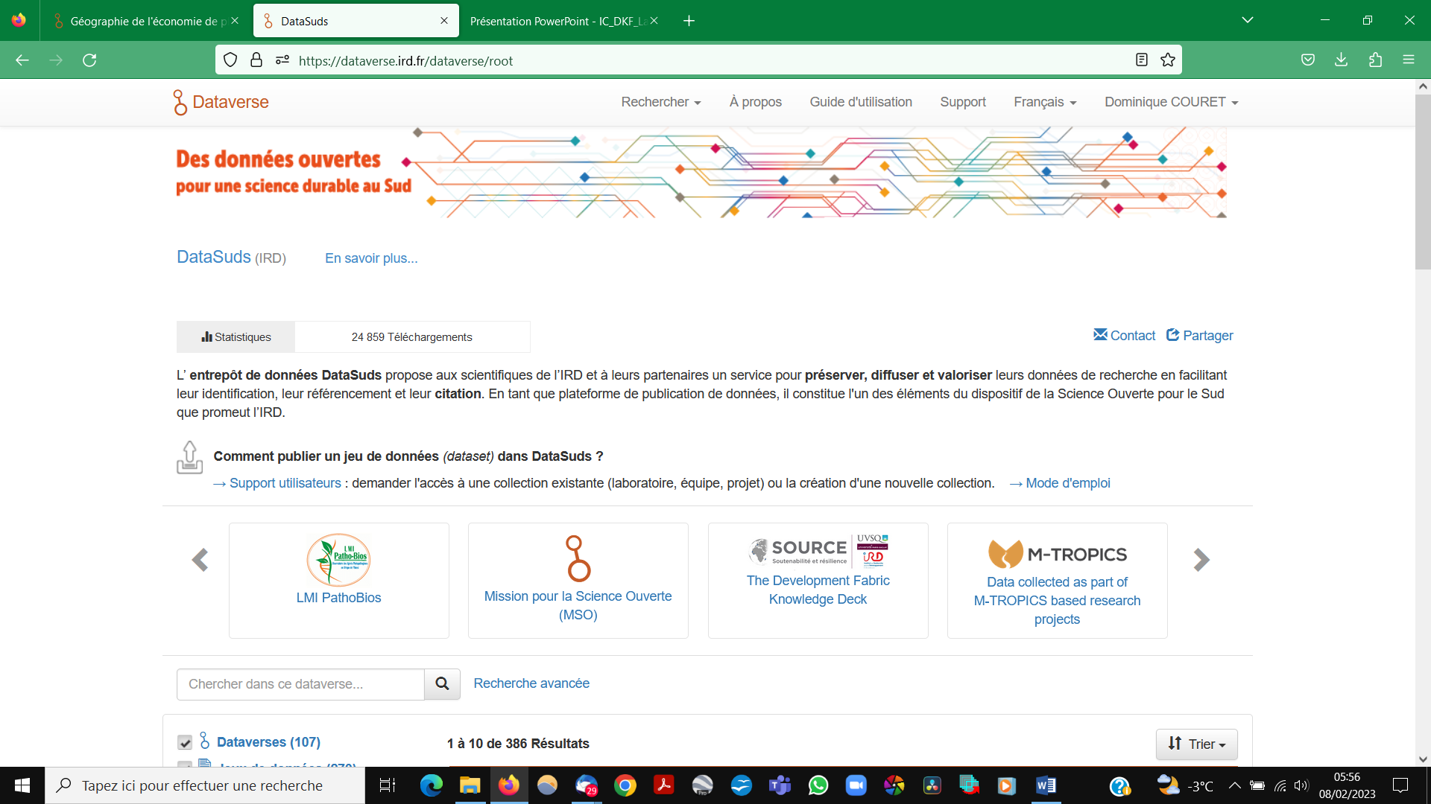
Programme expérimental UMI Source Côte d’Ivoire Eco2Dev
CIRES / IC-DKF Lab / PFS SHS SO Source
Le chantier en cours :
élaborer et verser les jeux de données
La plateforme DataSuds
https://dataverse.ird.fr/dataverse/root
https://dataverse.ird.fr/
Equivalent entrepôt public pour les données recherche en France DataGouv https://www.data.gouv.fr
(cf. présentation Michel de Mourade)
La collection de l’UMI Source DKF Deck
https://dataverse.ird.fr/dataverse/development_knowledge_fabric_lab
La collection de l’IC-DKF lab
https://dataverse.ird.fr/dataverse/Ivory_Coast_Development_Knowledge_Fabric_Lab
La collection du programme PROTECT (Madagascar) https://dataverse.ird.fr/dataverse/protect_project

Slide 11
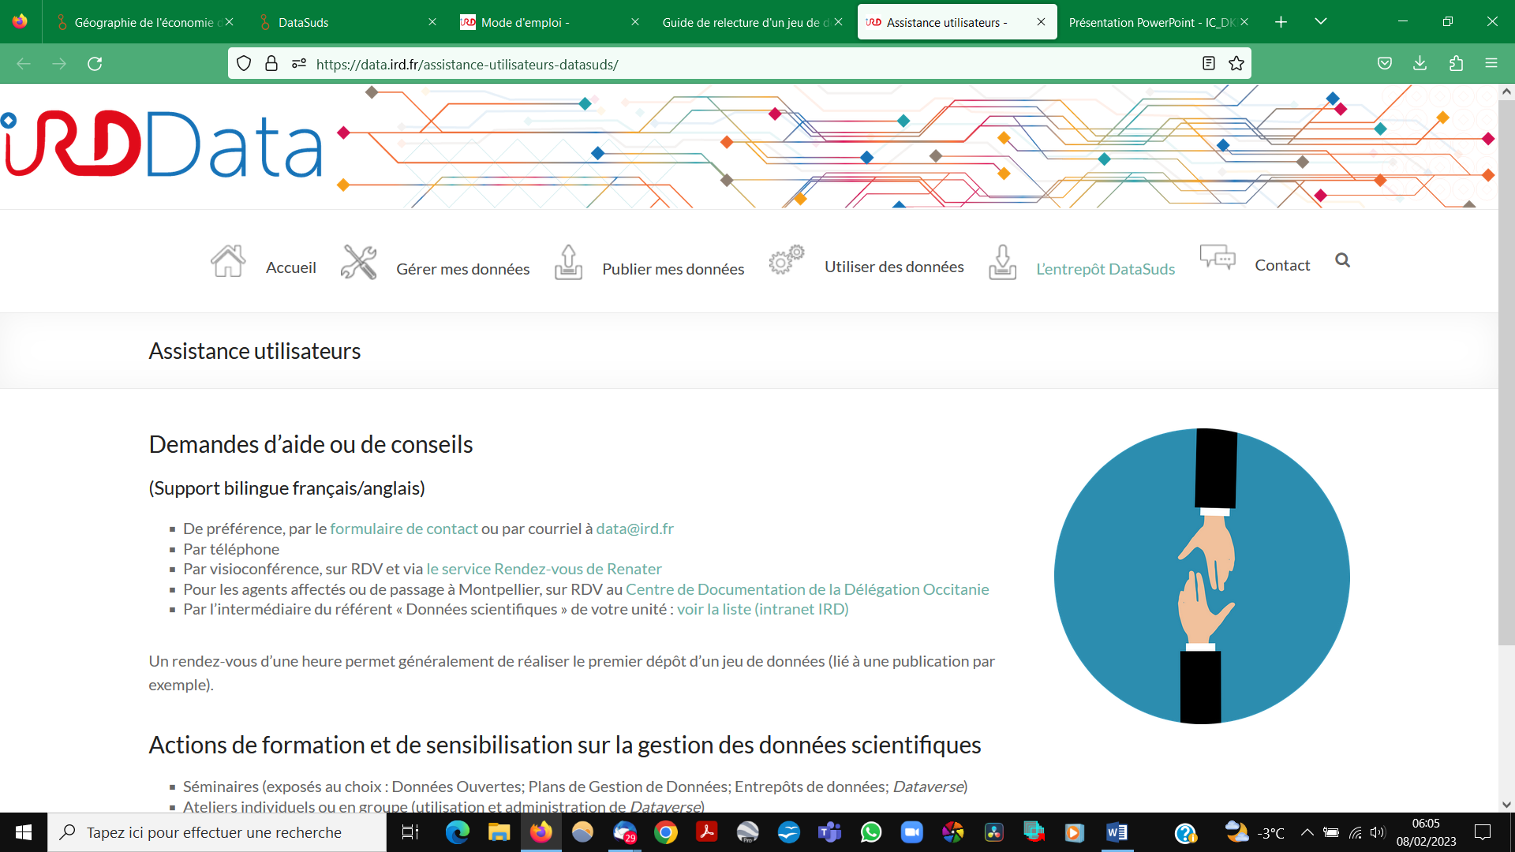
Programme expérimental UMI Source
Côte d’Ivoire Eco2Dev
CIRES / IC-DKF Lab / PFS SHS SO Source
La plateforme DataSuds
https://dataverse.ird.fr/dataverse/root
https://dataverse.ird.fr/
Equivalent entrepôt public pour les données recherche en France DataGouv https://www.data.gouv.fr
(cf. présentation Michel de Mourade)
La collection de l’UMI Source DKF Deck
https://dataverse.ird.fr/dataverse/development_knowledge_fabric_lab
La collection de l’IC-DKF lab
https://dataverse.ird.fr/dataverse/Ivory_Coast_Development_Knowledge_Fabric_Lab

Slide 12
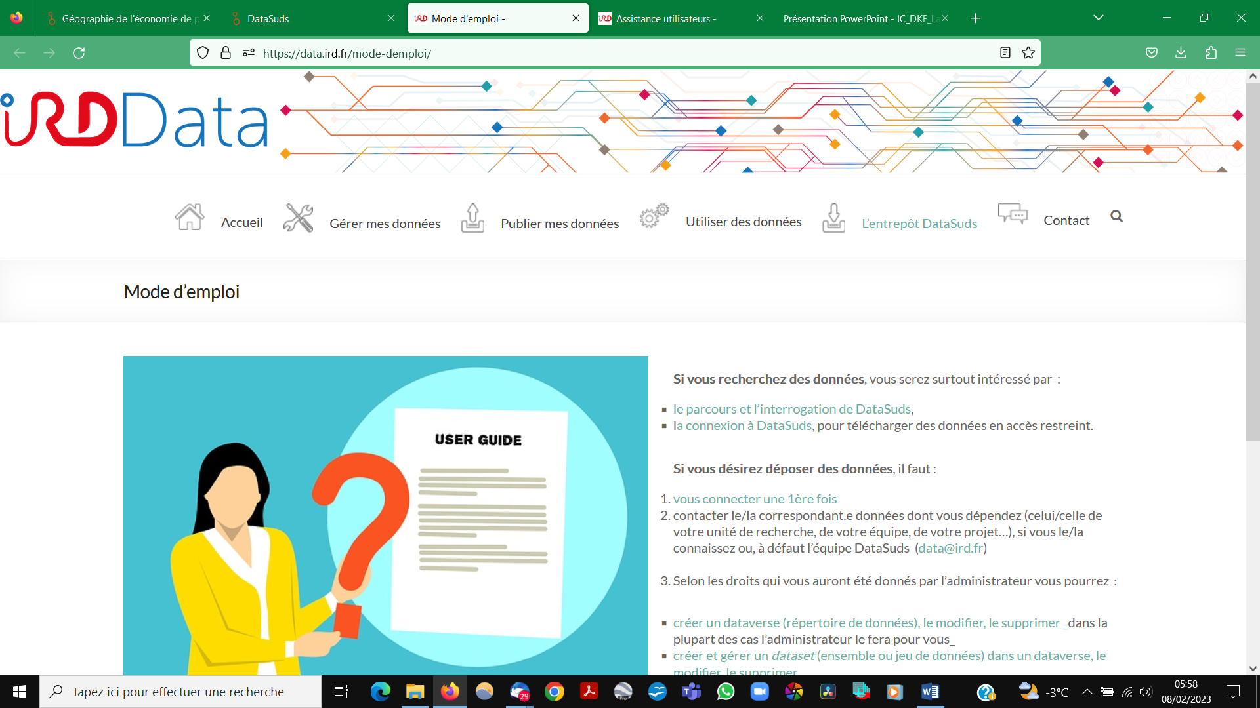
La plateforme DataSuds
https://dataverse.ird.fr/dataverse/root
La collection de l’UMI Source
https://dataverse.ird.fr/dataverse/development_knowledge_fabric_lab
La collection
https://dataverse.ird.fr/dataverse/Ivory_Coast_Development_Knowledge_Fabric_Lab
La collection
https://dataverse.ird.fr/dataverse/Ivory_Coast_Development_Knowledge_Fabric_Lab
La collection https://dataverse.ird.fr/dataverse/protect_project
Pour mise en œuvre
La collection
DFK Lab - Travaux pratiques, formations, essais...
+ Formation_Eco2Dev_Entrepots
Luc Decker
le guide de relecture d’un jeu de données avant publication :
file:///C:/Users/Administrateur/Downloads/DataSuds_qualite_depots_2022v27.pdf
Plan de Gestion de données, : https://doranum.fr/plan-gestion-donnees-dmp/minute/

Slide 13
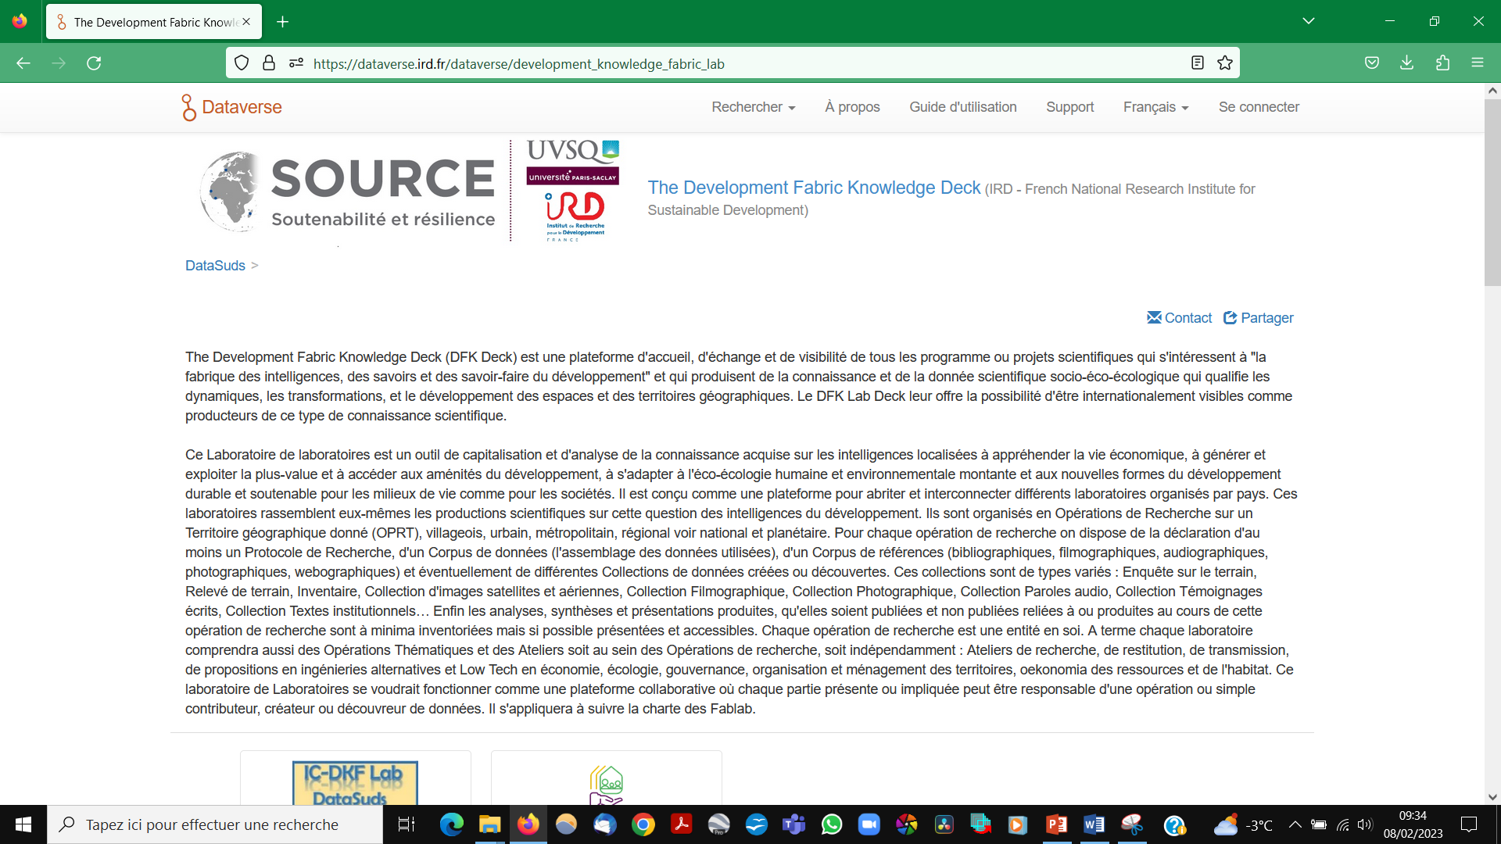
La plateforme DataSuds
https://dataverse.ird.fr/dataverse/root
La collection de l’UMI Source
https://dataverse.ird.fr/dataverse/development_knowledge_fabric_lab
La collection
https://dataverse.ird.fr/dataverse/Ivory_Coast_Development_Knowledge_Fabric_Lab
La collection
https://dataverse.ird.fr/dataverse/Ivory_Coast_Development_Knowledge_Fabric_Lab
La collection https://dataverse.ird.fr/dataverse/protect_project
Pour mise en œuvre
La collection
DFK Lab - Travaux pratiques, formations, essais...
+ Formation_Eco2Dev_Entrepots
Luc Decker
le guide de relecture d’un jeu de données avant publication :
file:///C:/Users/Administrateur/Downloads/DataSuds_qualite_depots_2022v27.pdf
Plan de Gestion de données, : https://doranum.fr/plan-gestion-donnees-dmp/minute/

Slide 14
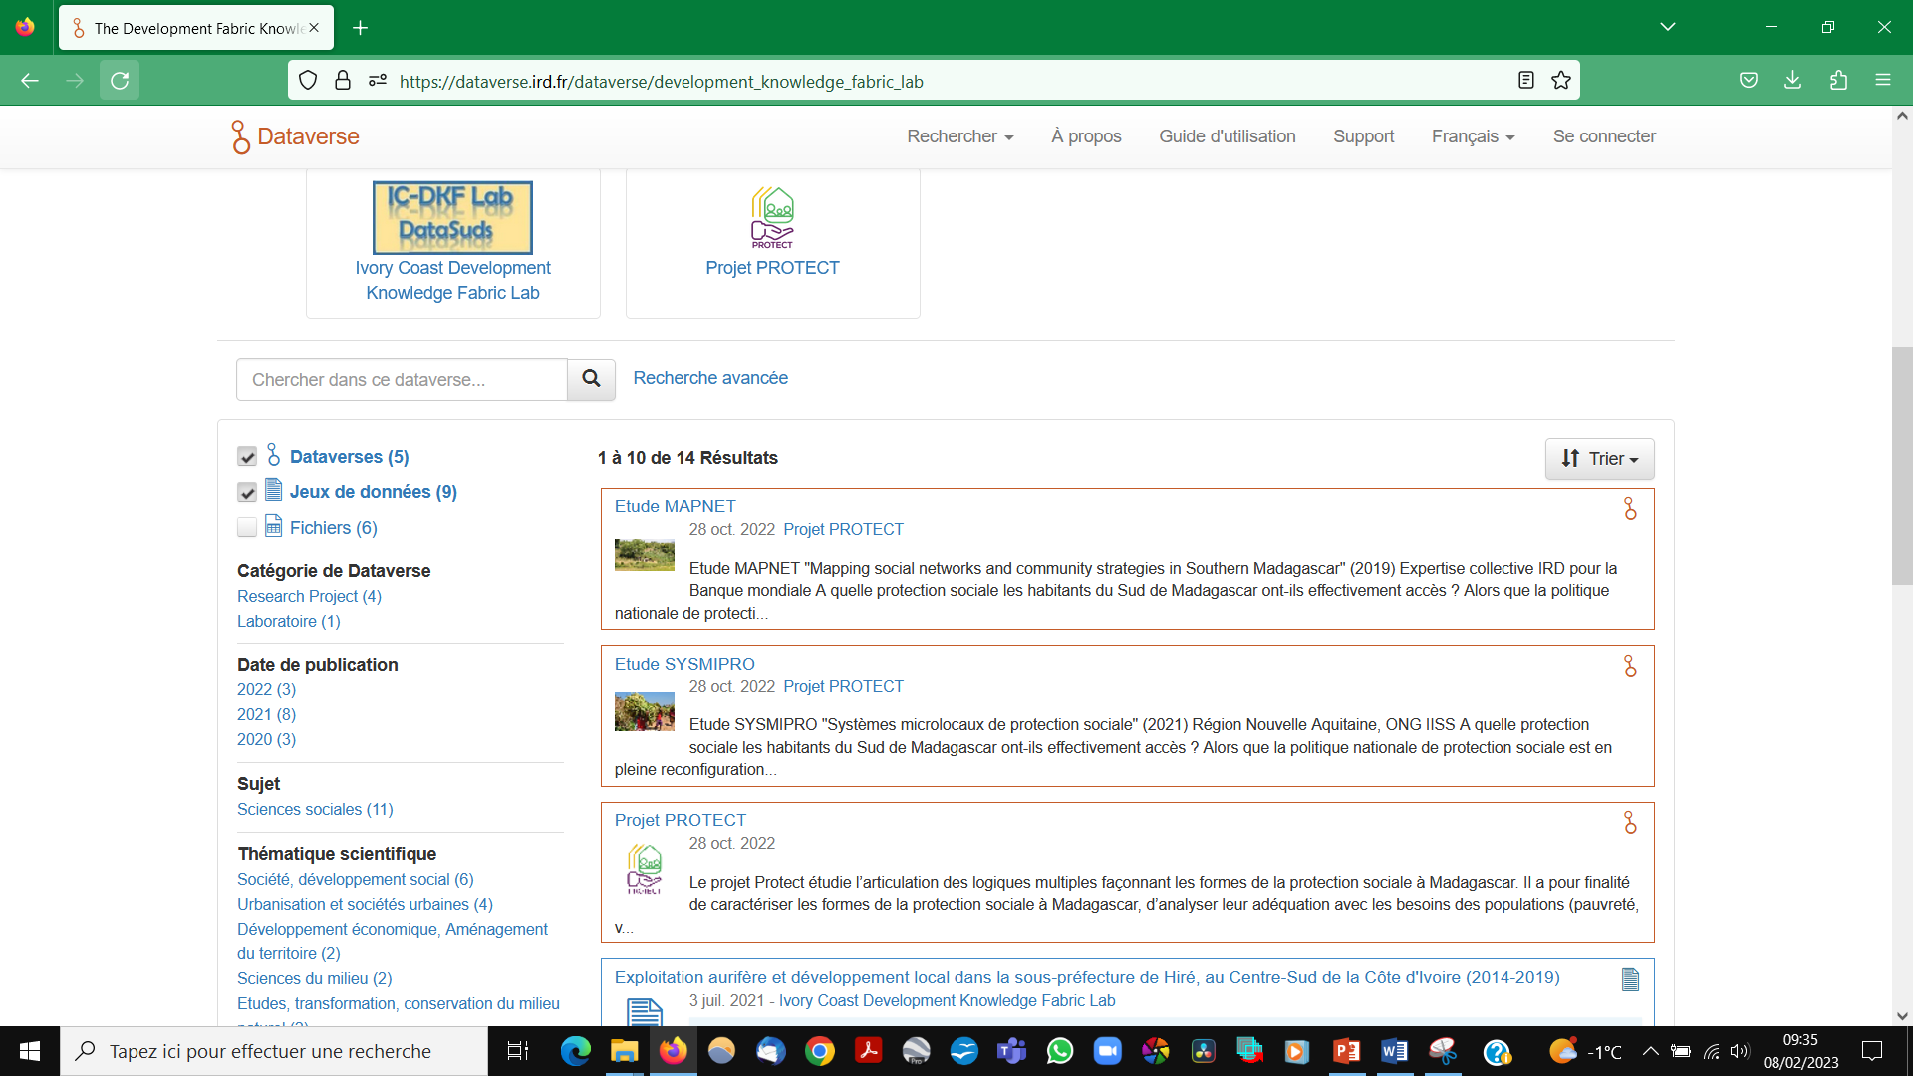
La plateforme DataSuds
https://dataverse.ird.fr/dataverse/root
La collection de l’UMI Source
https://dataverse.ird.fr/dataverse/development_knowledge_fabric_lab
La collection
https://dataverse.ird.fr/dataverse/Ivory_Coast_Development_Knowledge_Fabric_Lab
La collection
https://dataverse.ird.fr/dataverse/Ivory_Coast_Development_Knowledge_Fabric_Lab
La collection https://dataverse.ird.fr/dataverse/protect_project
Pour mise en œuvre
La collection
DFK Lab - Travaux pratiques, formations, essais...
+ Formation_Eco2Dev_Entrepots
Luc Decker
le guide de relecture d’un jeu de données avant publication :
file:///C:/Users/Administrateur/Downloads/DataSuds_qualite_depots_2022v27.pdf
Plan de Gestion de données, : https://doranum.fr/plan-gestion-donnees-dmp/minute/

Slide 15
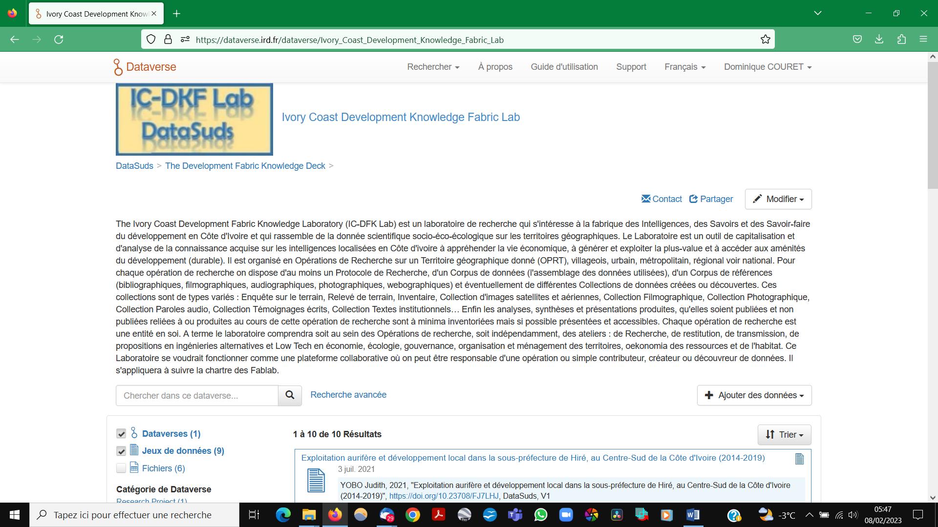
Programme expérimental UMI Source Côte d’Ivoire Eco2Dev CIRES / IC-DKF Lab / PFS SHS SO Source
La plateforme DataSuds
https://dataverse.ird.fr/dataverse/root
La collection de l’UMI Source
https://dataverse.ird.fr/dataverse/development_knowledge_fabric_lab
La collection
https://dataverse.ird.fr/dataverse/Ivory_Coast_Development_Knowledge_Fabric_Lab
La collection
https://dataverse.ird.fr/dataverse/Ivory_Coast_Development_Knowledge_Fabric_Lab
La collection https://dataverse.ird.fr/dataverse/protect_project
Pour mise en œuvre
La collection
DFK Lab - Travaux pratiques, formations, essais...
+ Formation_Eco2Dev_Entrepots
Luc Decker
le guide de relecture d’un jeu de données avant publication :
file:///C:/Users/Administrateur/Downloads/DataSuds_qualite_depots_2022v27.pdf
Plan de Gestion de données, : https://doranum.fr/plan-gestion-donnees-dmp/minute/

Slide 16
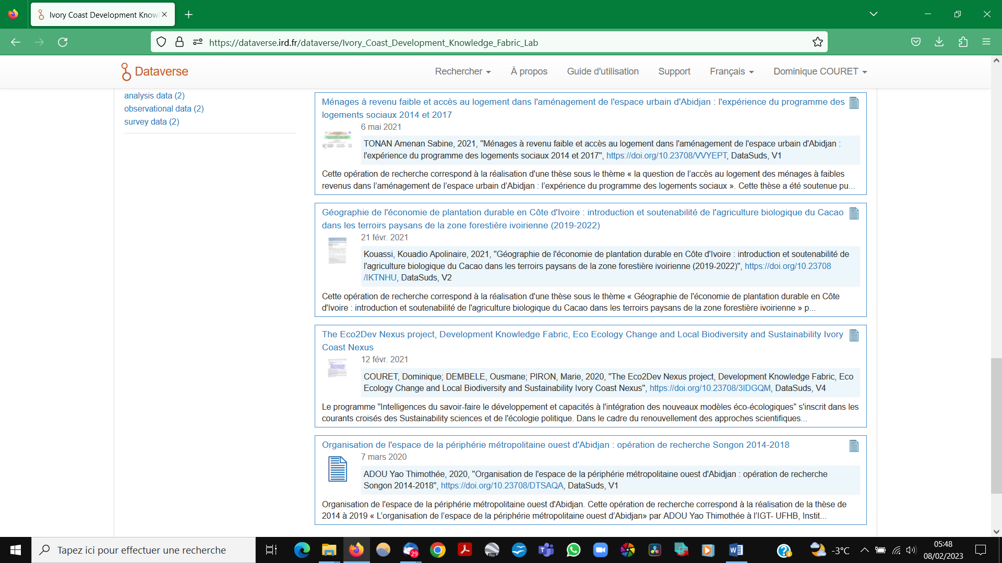
La plateforme DataSuds
https://dataverse.ird.fr/dataverse/root
La collection de l’UMI Source
https://dataverse.ird.fr/dataverse/development_knowledge_fabric_lab
La collection
https://dataverse.ird.fr/dataverse/Ivory_Coast_Development_Knowledge_Fabric_Lab
La collection
https://dataverse.ird.fr/dataverse/Ivory_Coast_Development_Knowledge_Fabric_Lab
La collection https://dataverse.ird.fr/dataverse/protect_project
Pour mise en œuvre
La collection
DFK Lab - Travaux pratiques, formations, essais...
+ Formation_Eco2Dev_Entrepots
Luc Decker
le guide de relecture d’un jeu de données avant publication :
file:///C:/Users/Administrateur/Downloads/DataSuds_qualite_depots_2022v27.pdf
Plan de Gestion de données, : https://doranum.fr/plan-gestion-donnees-dmp/minute/

Slide 17
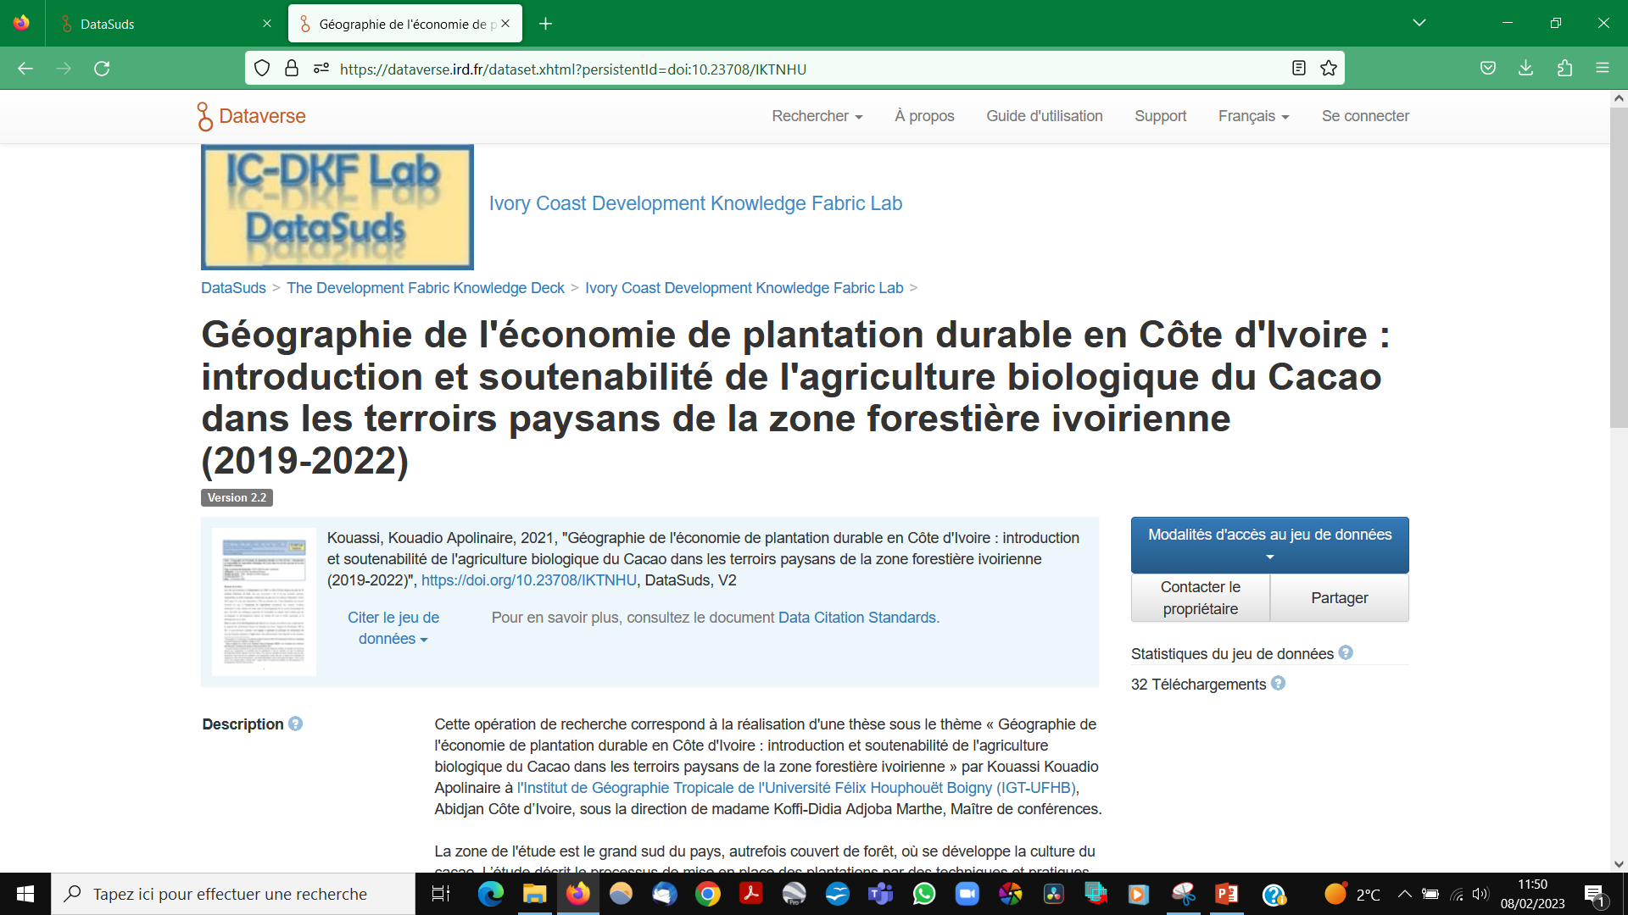

Slide 18
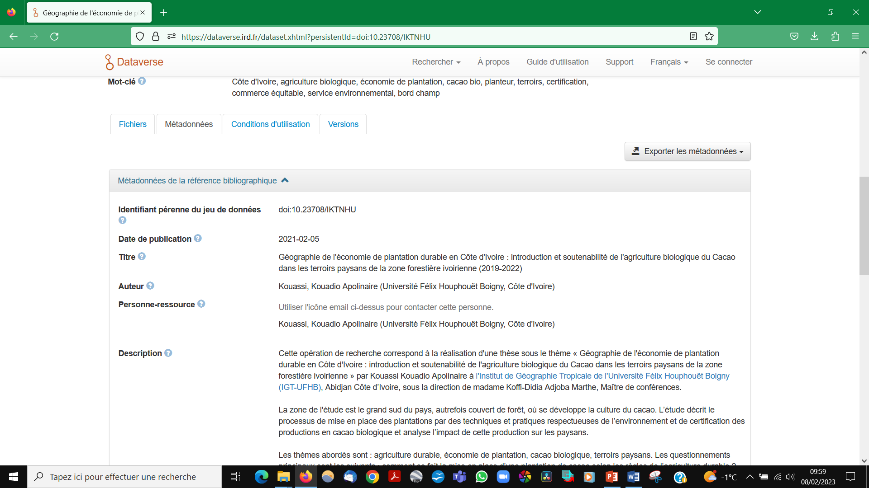

Slide 19
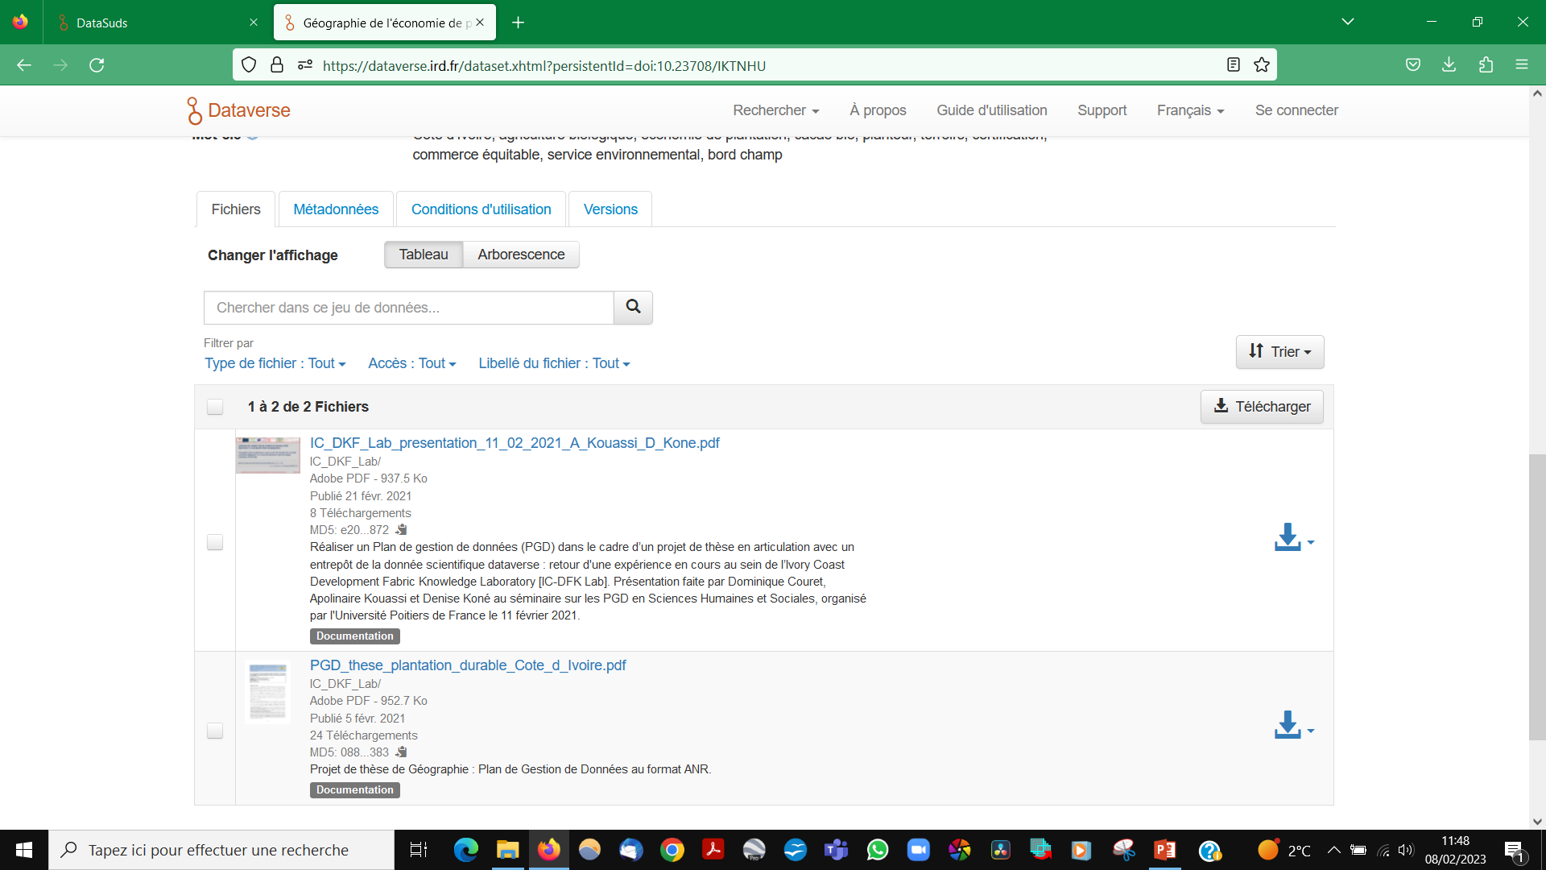
La plateforme DataSuds
https://dataverse.ird.fr/dataverse/root
La collection de l’UMI Source
https://dataverse.ird.fr/dataverse/development_knowledge_fabric_lab
La collection
https://dataverse.ird.fr/dataverse/Ivory_Coast_Development_Knowledge_Fabric_Lab
La collection
https://dataverse.ird.fr/dataverse/Ivory_Coast_Development_Knowledge_Fabric_Lab
La collection https://dataverse.ird.fr/dataverse/protect_project
Pour mise en œuvre
La collection
DFK Lab - Travaux pratiques, formations, essais...
+ Formation_Eco2Dev_Entrepots
Luc Decker
le guide de relecture d’un jeu de données avant publication :
file:///C:/Users/Administrateur/Downloads/DataSuds_qualite_depots_2022v27.pdf
Plan de Gestion de données, : https://doranum.fr/plan-gestion-donnees-dmp/minute/

Slide 20
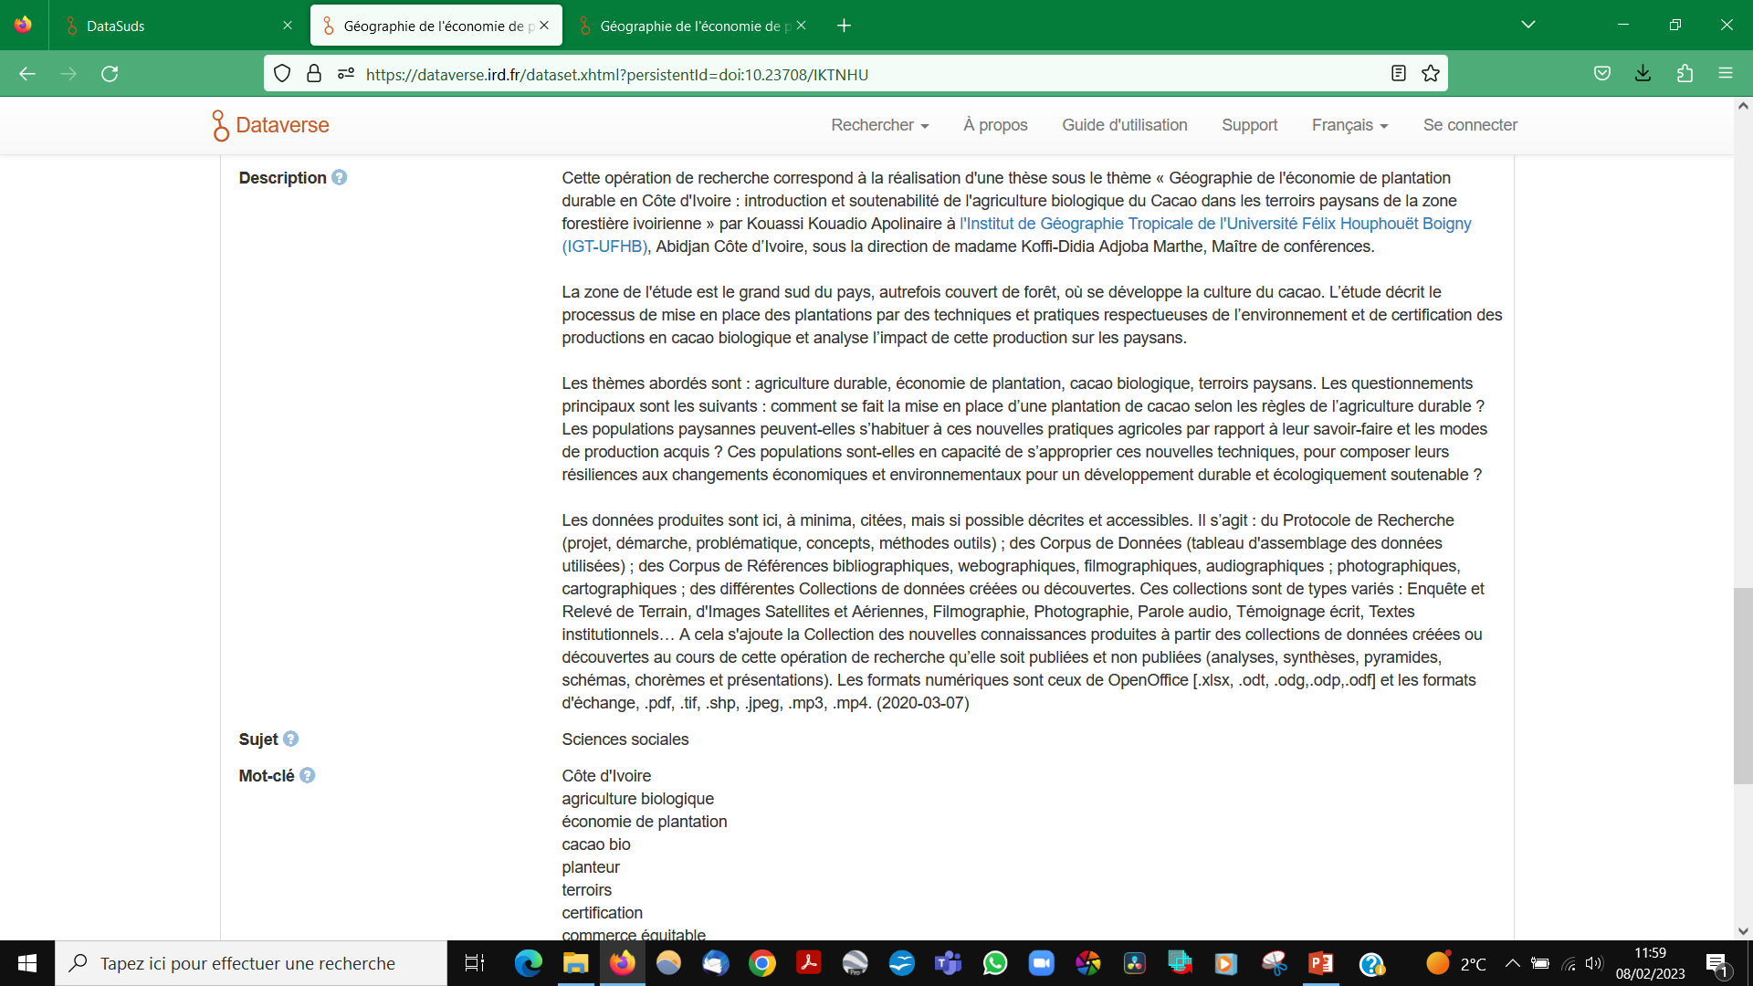
La plateforme DataSuds
https://dataverse.ird.fr/dataverse/root
La collection de l’UMI Source
https://dataverse.ird.fr/dataverse/development_knowledge_fabric_lab
La collection
https://dataverse.ird.fr/dataverse/Ivory_Coast_Development_Knowledge_Fabric_Lab
La collection
https://dataverse.ird.fr/dataverse/Ivory_Coast_Development_Knowledge_Fabric_Lab
La collection https://dataverse.ird.fr/dataverse/protect_project
Pour mise en œuvre
La collection
DFK Lab - Travaux pratiques, formations, essais...
+ Formation_Eco2Dev_Entrepots
Luc Decker
le guide de relecture d’un jeu de données avant publication :
file:///C:/Users/Administrateur/Downloads/DataSuds_qualite_depots_2022v27.pdf
Plan de Gestion de données, : https://doranum.fr/plan-gestion-donnees-dmp/minute/

Slide 21
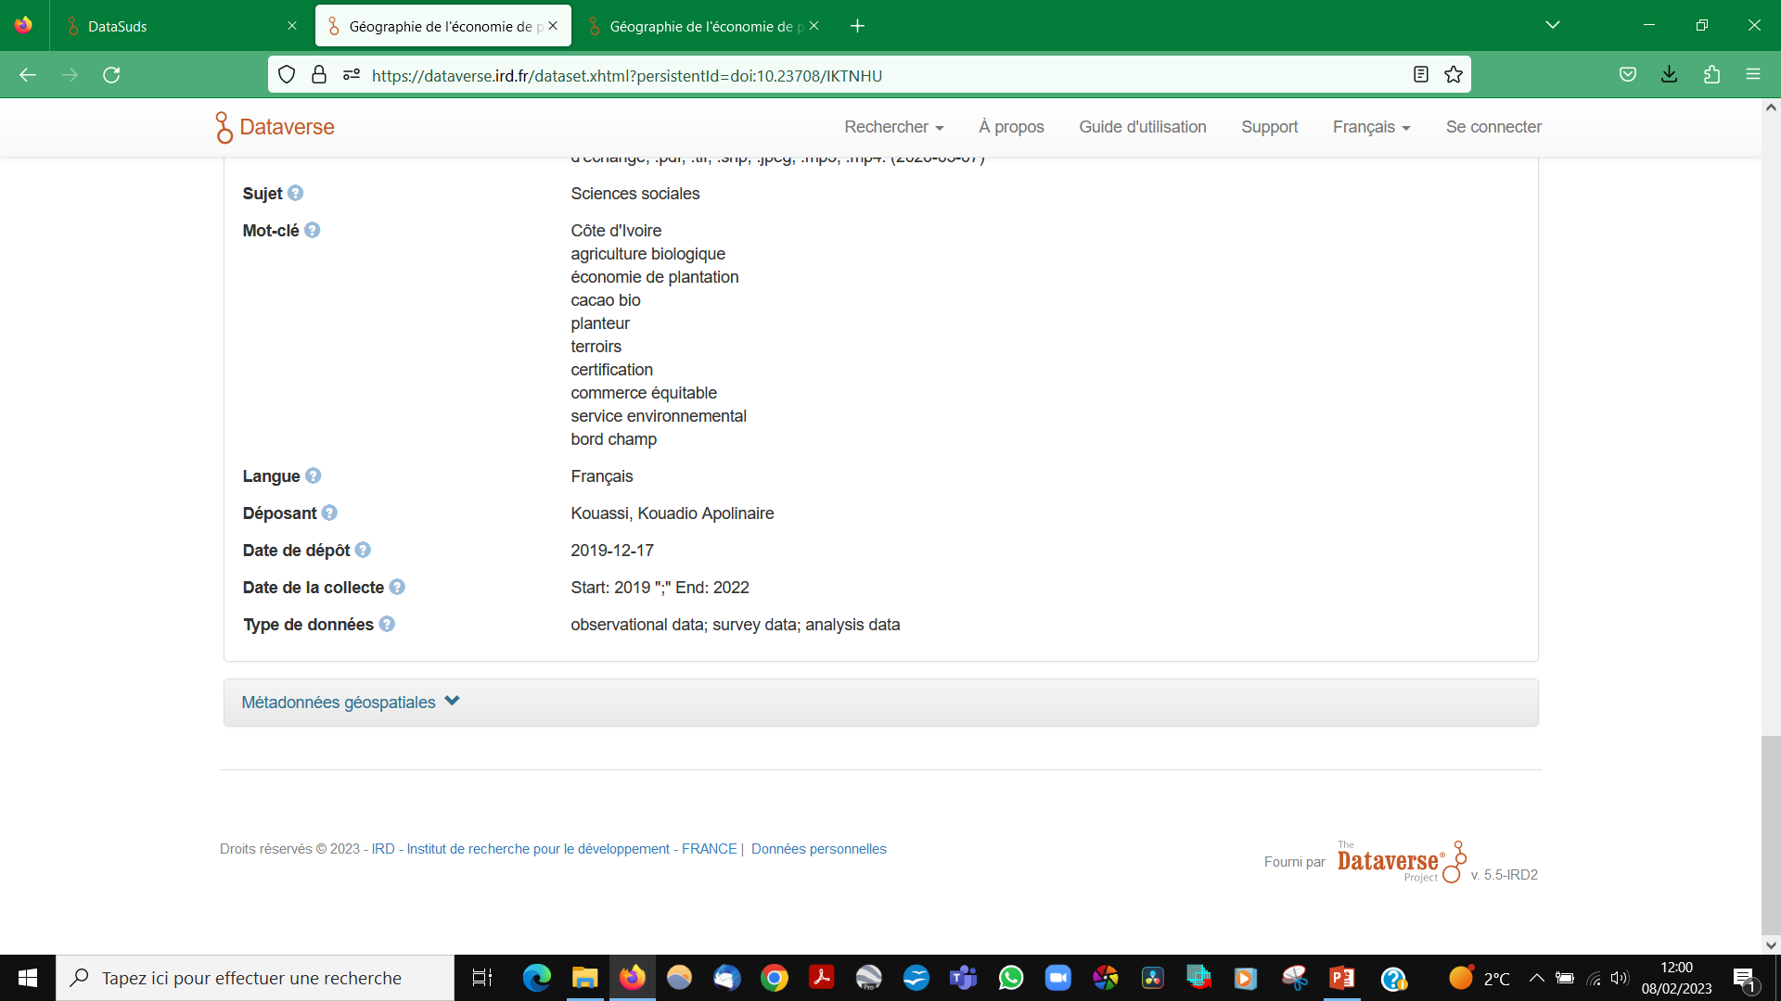
La plateforme DataSuds
https://dataverse.ird.fr/dataverse/root
La collection de l’UMI Source
https://dataverse.ird.fr/dataverse/development_knowledge_fabric_lab
La collection
https://dataverse.ird.fr/dataverse/Ivory_Coast_Development_Knowledge_Fabric_Lab
La collection
https://dataverse.ird.fr/dataverse/Ivory_Coast_Development_Knowledge_Fabric_Lab
La collection https://dataverse.ird.fr/dataverse/protect_project
Pour mise en œuvre
La collection
DFK Lab - Travaux pratiques, formations, essais...
+ Formation_Eco2Dev_Entrepots
Luc Decker
le guide de relecture d’un jeu de données avant publication :
file:///C:/Users/Administrateur/Downloads/DataSuds_qualite_depots_2022v27.pdf
Plan de Gestion de données, : https://doranum.fr/plan-gestion-donnees-dmp/minute/

Slide 22
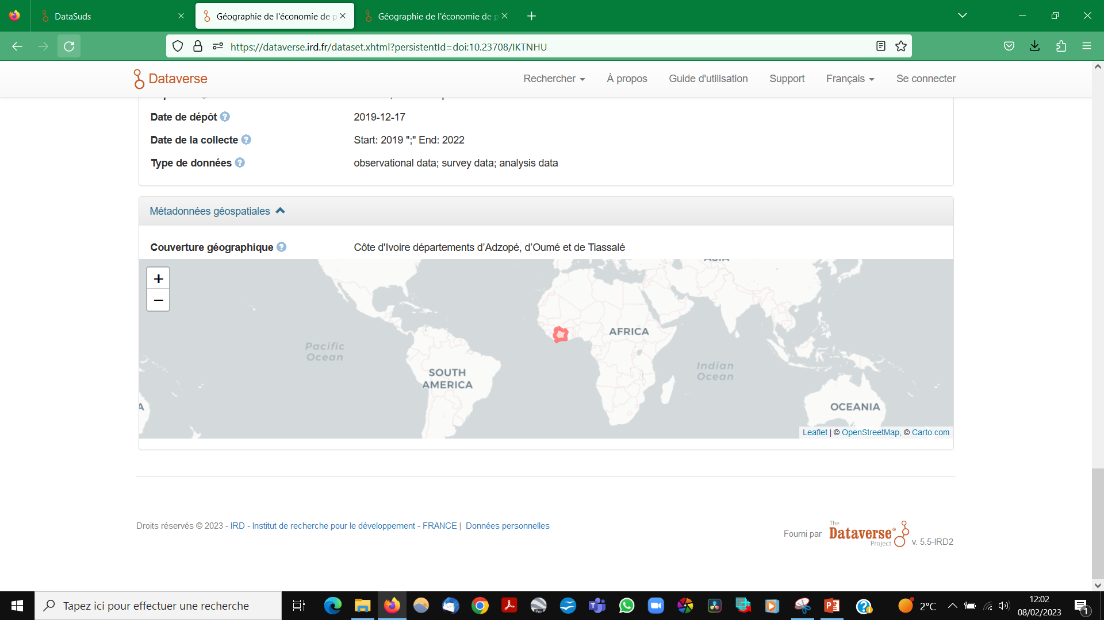
La plateforme DataSuds
https://dataverse.ird.fr/dataverse/root
La collection de l’UMI Source
https://dataverse.ird.fr/dataverse/development_knowledge_fabric_lab
La collection
https://dataverse.ird.fr/dataverse/Ivory_Coast_Development_Knowledge_Fabric_Lab
La collection
https://dataverse.ird.fr/dataverse/Ivory_Coast_Development_Knowledge_Fabric_Lab
La collection https://dataverse.ird.fr/dataverse/protect_project
Pour mise en œuvre
La collection
DFK Lab - Travaux pratiques, formations, essais...
+ Formation_Eco2Dev_Entrepots
Luc Decker
le guide de relecture d’un jeu de données avant publication :
file:///C:/Users/Administrateur/Downloads/DataSuds_qualite_depots_2022v27.pdf
Plan de Gestion de données, : https://doranum.fr/plan-gestion-donnees-dmp/minute/

Slide 23
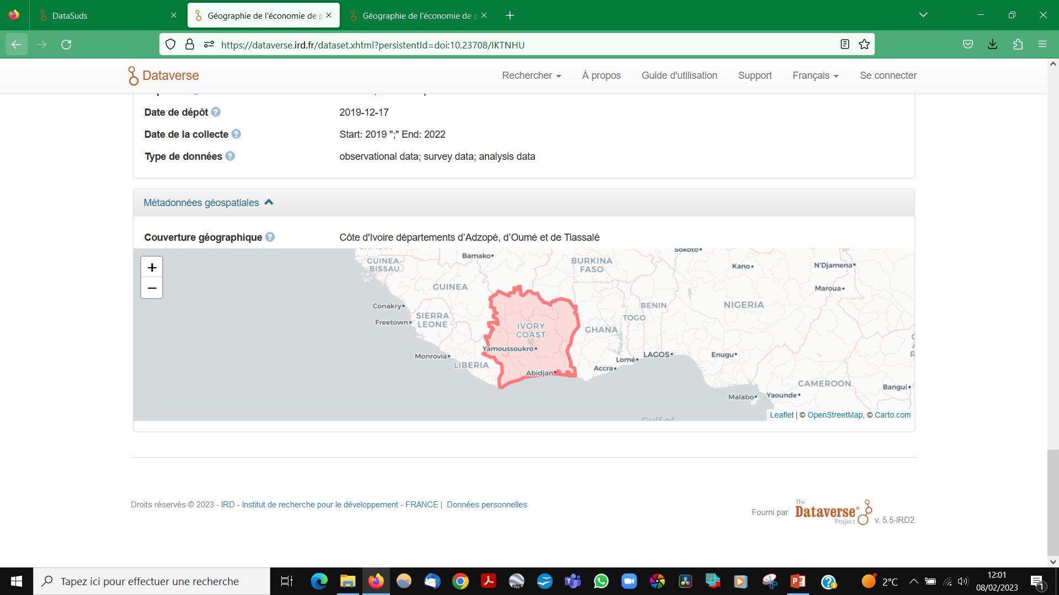
La plateforme DataSuds
https://dataverse.ird.fr/dataverse/root
La collection de l’UMI Source
https://dataverse.ird.fr/dataverse/development_knowledge_fabric_lab
La collection
https://dataverse.ird.fr/dataverse/Ivory_Coast_Development_Knowledge_Fabric_Lab
La collection
https://dataverse.ird.fr/dataverse/Ivory_Coast_Development_Knowledge_Fabric_Lab
La collection https://dataverse.ird.fr/dataverse/protect_project
Pour mise en œuvre
La collection
DFK Lab - Travaux pratiques, formations, essais...
+ Formation_Eco2Dev_Entrepots
Luc Decker
le guide de relecture d’un jeu de données avant publication :
file:///C:/Users/Administrateur/Downloads/DataSuds_qualite_depots_2022v27.pdf
Plan de Gestion de données, : https://doranum.fr/plan-gestion-donnees-dmp/minute/

Slide 24
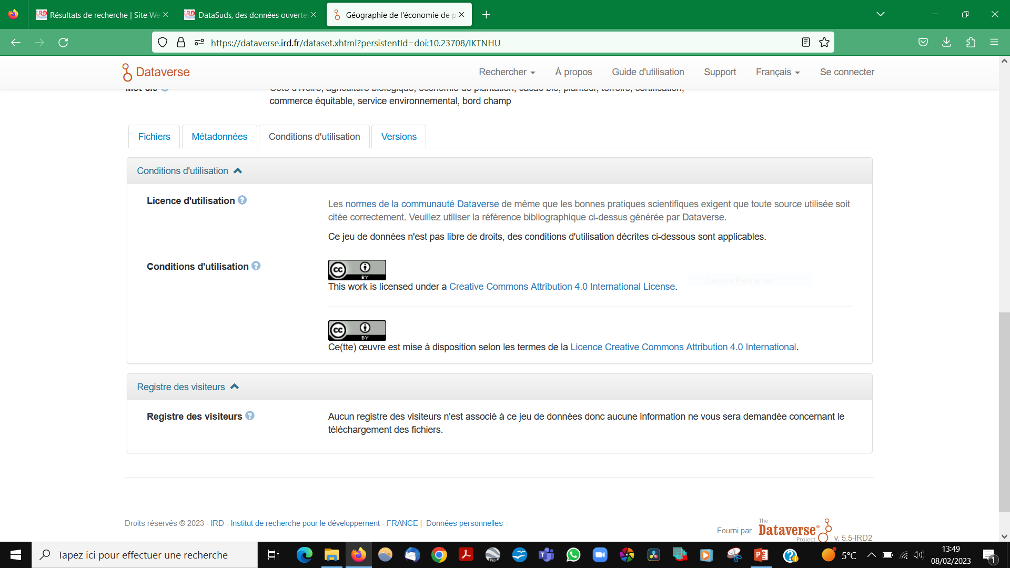
La plateforme DataSuds
https://dataverse.ird.fr/dataverse/root
La collection de l’UMI Source
https://dataverse.ird.fr/dataverse/development_knowledge_fabric_lab
La collection
https://dataverse.ird.fr/dataverse/Ivory_Coast_Development_Knowledge_Fabric_Lab
La collection
https://dataverse.ird.fr/dataverse/Ivory_Coast_Development_Knowledge_Fabric_Lab
La collection https://dataverse.ird.fr/dataverse/protect_project
Pour mise en œuvre
La collection
DFK Lab - Travaux pratiques, formations, essais...
+ Formation_Eco2Dev_Entrepots
Luc Decker
le guide de relecture d’un jeu de données avant publication :
file:///C:/Users/Administrateur/Downloads/DataSuds_qualite_depots_2022v27.pdf
Plan de Gestion de données, : https://doranum.fr/plan-gestion-donnees-dmp/minute/
« Ouvrir les données autant que possible et Fermer les données autant que nécessaire »

Slide 25
Programme expérimental UMI Source Côte d’Ivoire Eco2Dev
CIRES / IC-DKF Lab / PFS SHS SO Source
Aides pour mise en œuvre
Réaliser un Plan de Gestion de Données (PGD/PDM) tel que de plus en plus demandé dans les appels d’offre projets de recherche
https://doranum.fr/plan-gestion-donnees-dmp/minute/
Tuto IRD : DMP-Atelier-PDI-20211105 Caroline Doucouré
Aides et Outils mis à disposition par Services IST IRD (mais aussi UVSQ)
IRD La collection
DFK Lab - Travaux pratiques, formations, essais...
+ Tuto Formation_Eco2Dev_Entrepots
Luc Decker
le guide de relecture d’un jeu de données avant publication :
file:///C:/Users/Administrateur/Downloads/DataSuds_qualite_depots_2022v27.pdf
Pour UVSQ voir présentation Michel De Mourade

Slide 26
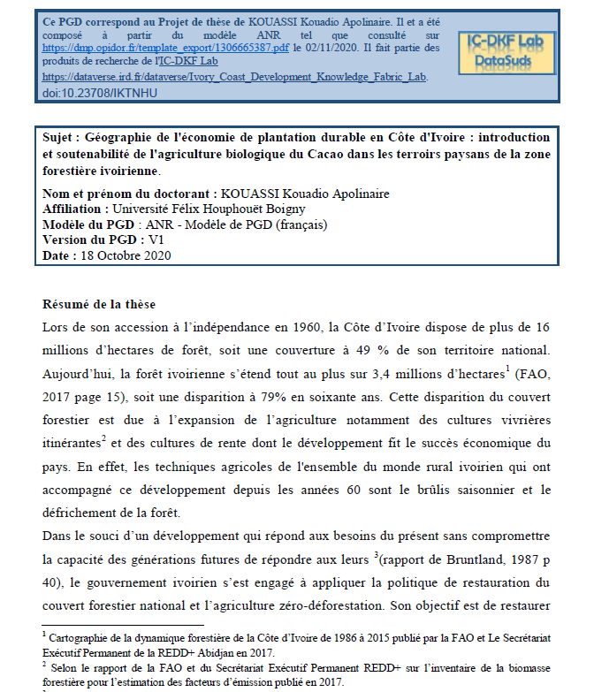
Programme expérimental UMI Source Côte d’Ivoire Eco2Dev
CIRES / IC-DKF Lab / PFS SHS SO Source
Aides pour mise en œuvre
Réaliser un Plan de Gestion de Données (PGD/PDM) tel que de plus en plus demandé dans les appels d’offre projets de recherche
https://doranum.fr/plan-gestion-donnees-dmp/minute/
Tuto IRD : DMP-Atelier-PDI-20211105.pdf Caroline Doucouré
Un exemple de Plan de Gestion de Données (PGD/DMP) réalisé pour accompagner une démarche de thèse sur modèle ANR
Kouassi, Kouadio Apolinaire,2021, https://doi.org/10.23708/IKTNHU ; DataSuds, V2; PGD_these_plantation_durable_Cote_d_Ivoire.pdf
Aides et Outils mis à disposition par Services IST IRD (mais aussi UVSQ)
IRD La collection
DFK Lab - Travaux pratiques, formations, essais...
+ Tuto Formation_Eco2Dev_Entrepots
Luc Decker
le guide de relecture d’un jeu de données avant publication :
file:///C:/Users/Administrateur/Downloads/DataSuds_qualite_depots_2022v27.pdf
Pour UVSQ voir présentation Michel De Mourade

Slide 27
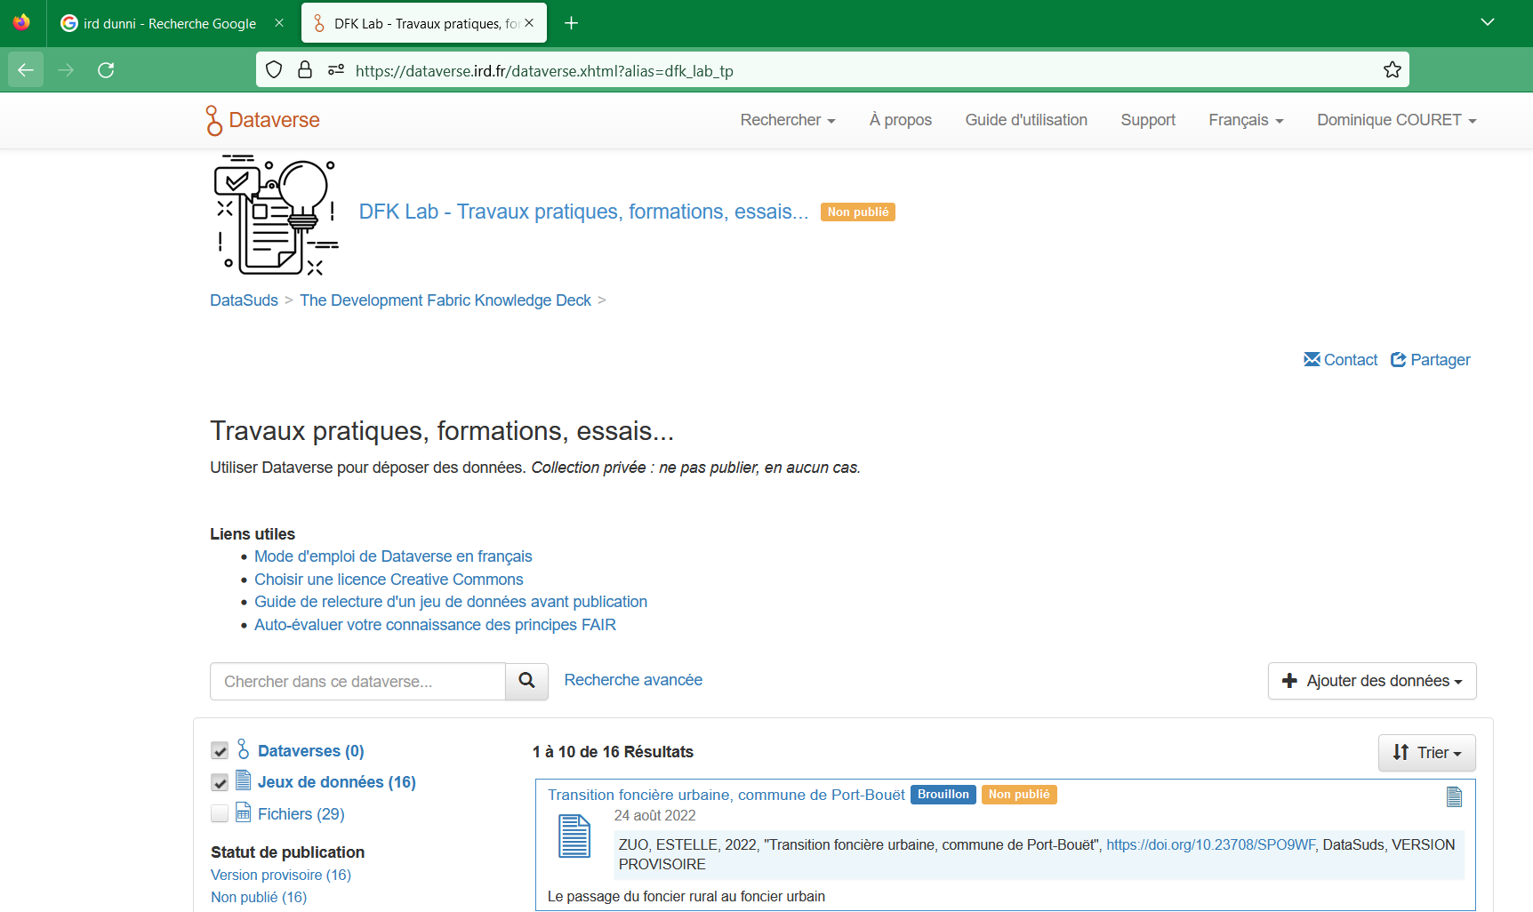
La plateforme DataSuds
https://dataverse.ird.fr/dataverse/root
La collection de l’UMI Source
https://dataverse.ird.fr/dataverse/development_knowledge_fabric_lab
La collection
https://dataverse.ird.fr/dataverse/Ivory_Coast_Development_Knowledge_Fabric_Lab
La collection
https://dataverse.ird.fr/dataverse/Ivory_Coast_Development_Knowledge_Fabric_Lab
La collection https://dataverse.ird.fr/dataverse/protect_project
Pour mise en œuvre
La collection
DFK Lab - Travaux pratiques, formations, essais...
+ Formation_Eco2Dev_Entrepots
Luc Decker
le guide de relecture d’un jeu de données avant publication :
file:///C:/Users/Administrateur/Downloads/DataSuds_qualite_depots_2022v27.pdf
Plan de Gestion de données, : https://doranum.fr/plan-gestion-donnees-dmp/minute/

Slide 28
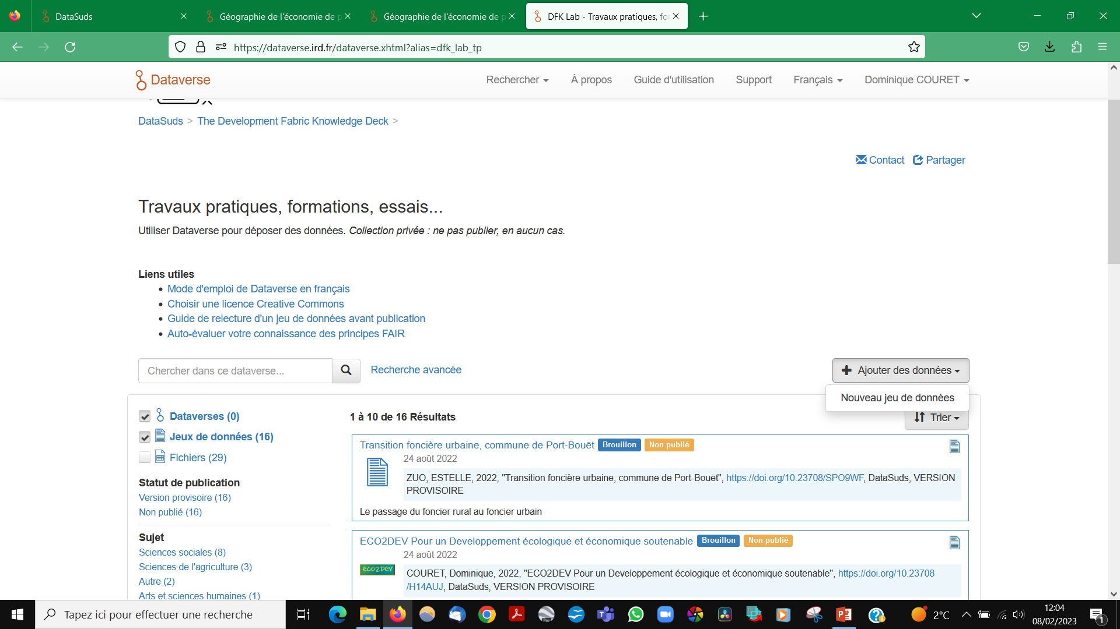

Slide 29
La plateforme DataSuds
https://dataverse.ird.fr/dataverse/root
La collection de l’UMI Source
https://dataverse.ird.fr/dataverse/development_knowledge_fabric_lab
La collection
https://dataverse.ird.fr/dataverse/Ivory_Coast_Development_Knowledge_Fabric_Lab
La collection
https://dataverse.ird.fr/dataverse/Ivory_Coast_Development_Knowledge_Fabric_Lab
La collection https://dataverse.ird.fr/dataverse/protect_project
Pour mise en œuvre
La collection
DFK Lab - Travaux pratiques, formations, essais...
+ Formation_Eco2Dev_Entrepots
Luc Decker
le guide de relecture d’un jeu de données avant publication :
file:///C:/Users/Administrateur/Downloads/DataSuds_qualite_depots_2022v27.pdf
Plan de Gestion de données, : https://doranum.fr/plan-gestion-donnees-dmp/minute/

Slide 30
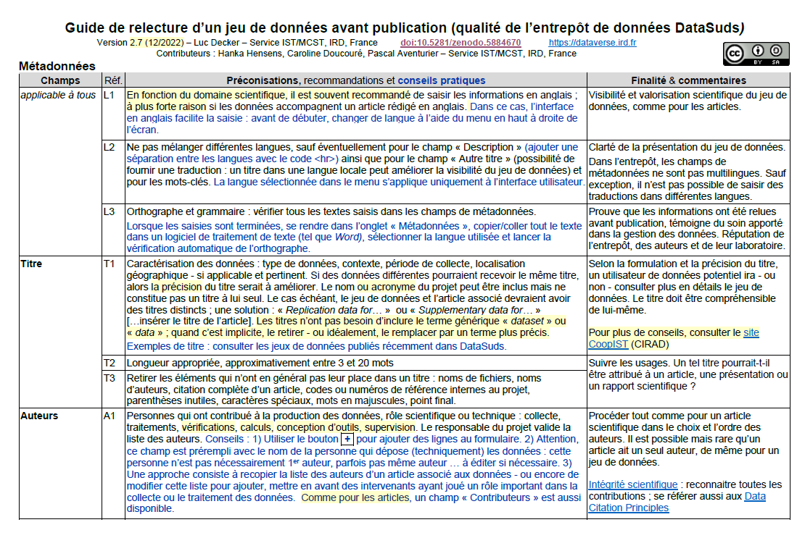

Slide 31
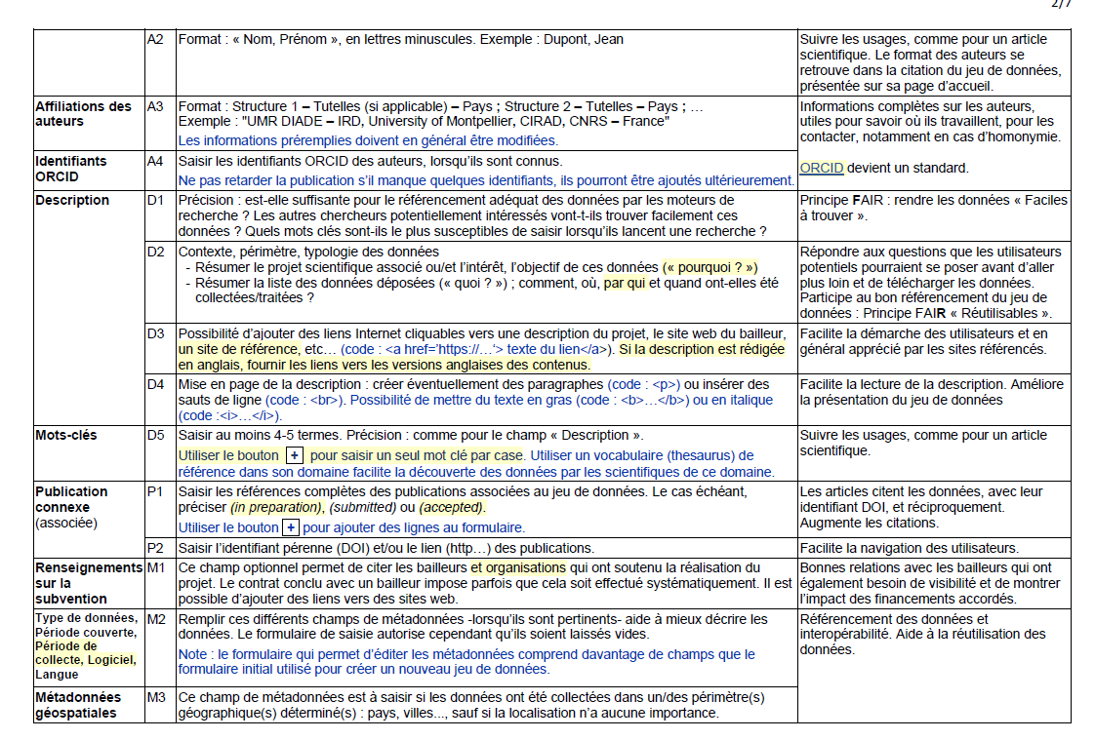

Slide 32
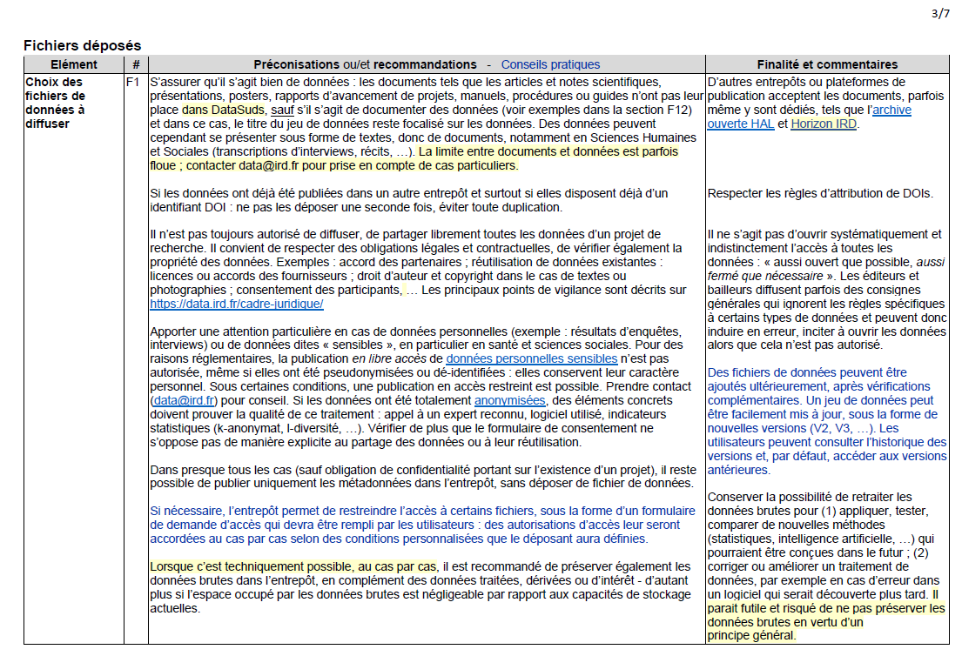

Slide 33
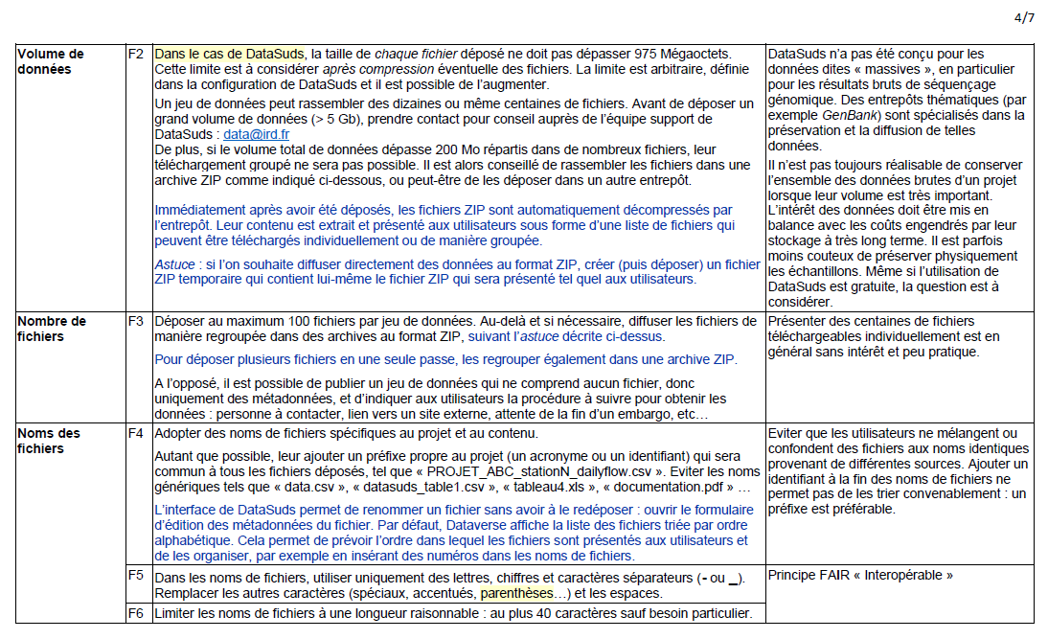

Slide 34
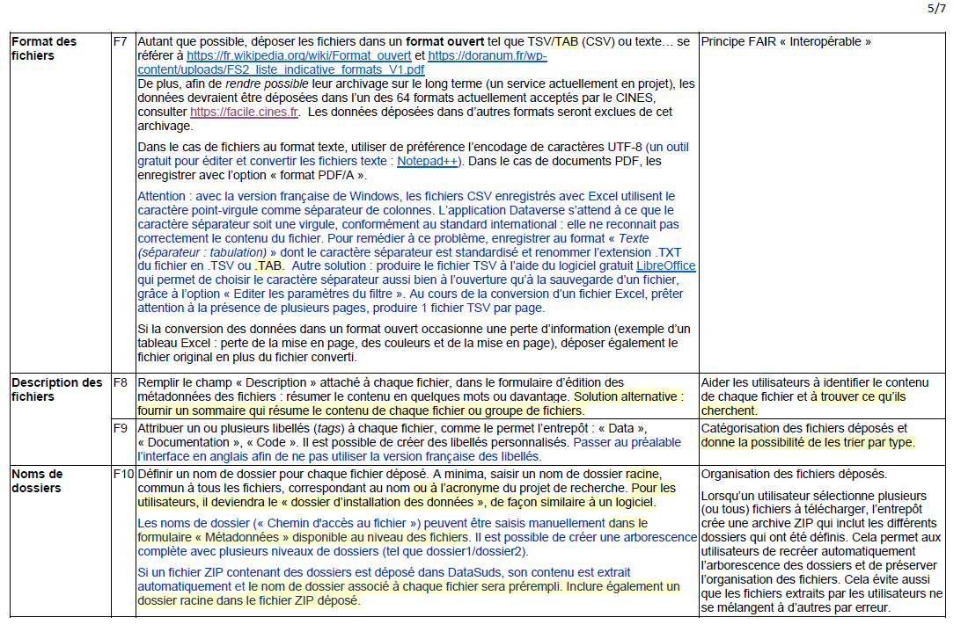

Slide 35
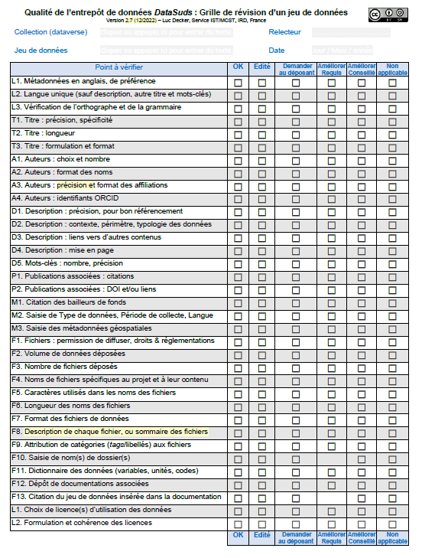

Slide 36
